Slide 1


Slide 2
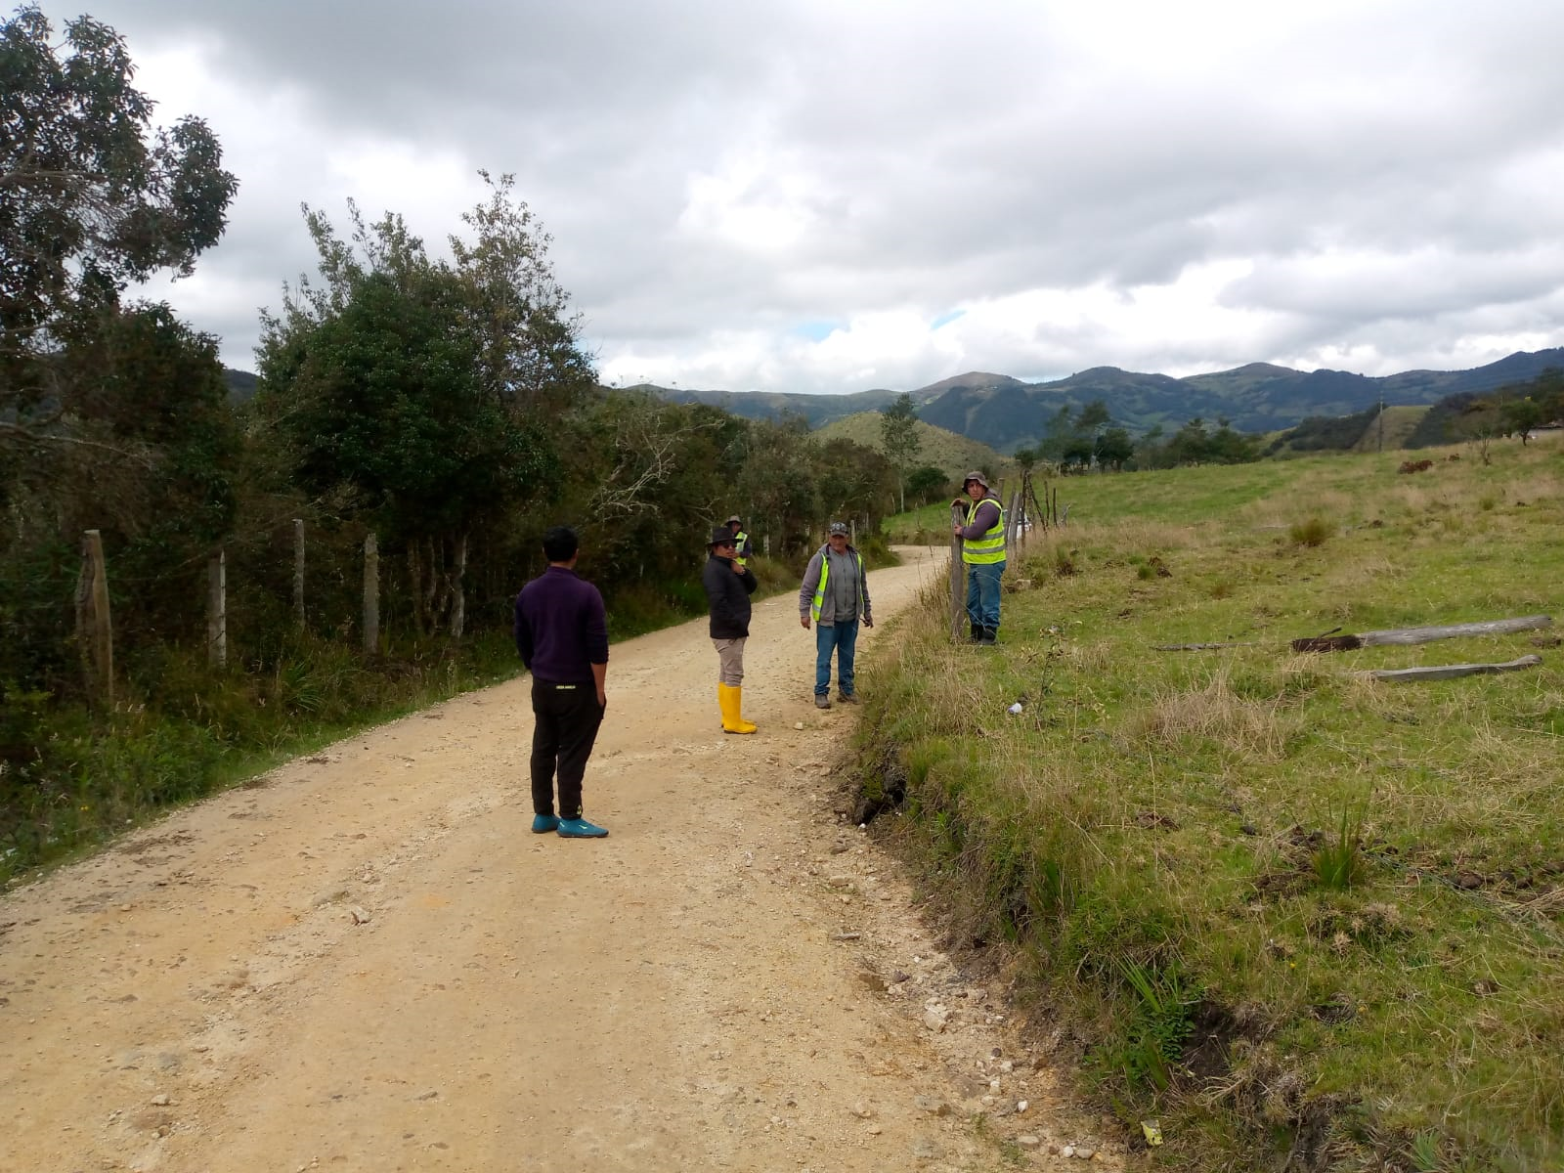
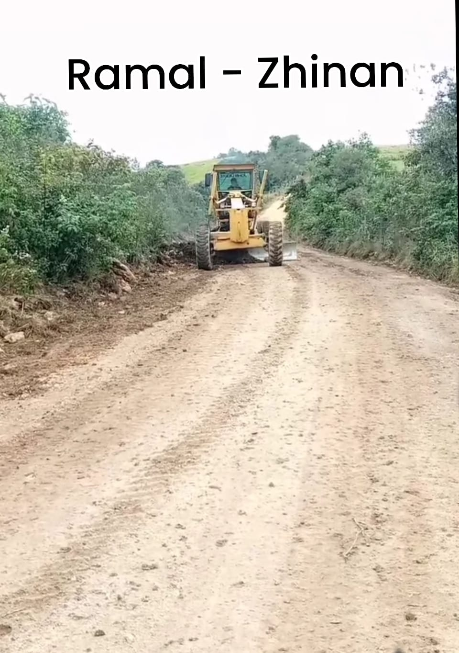
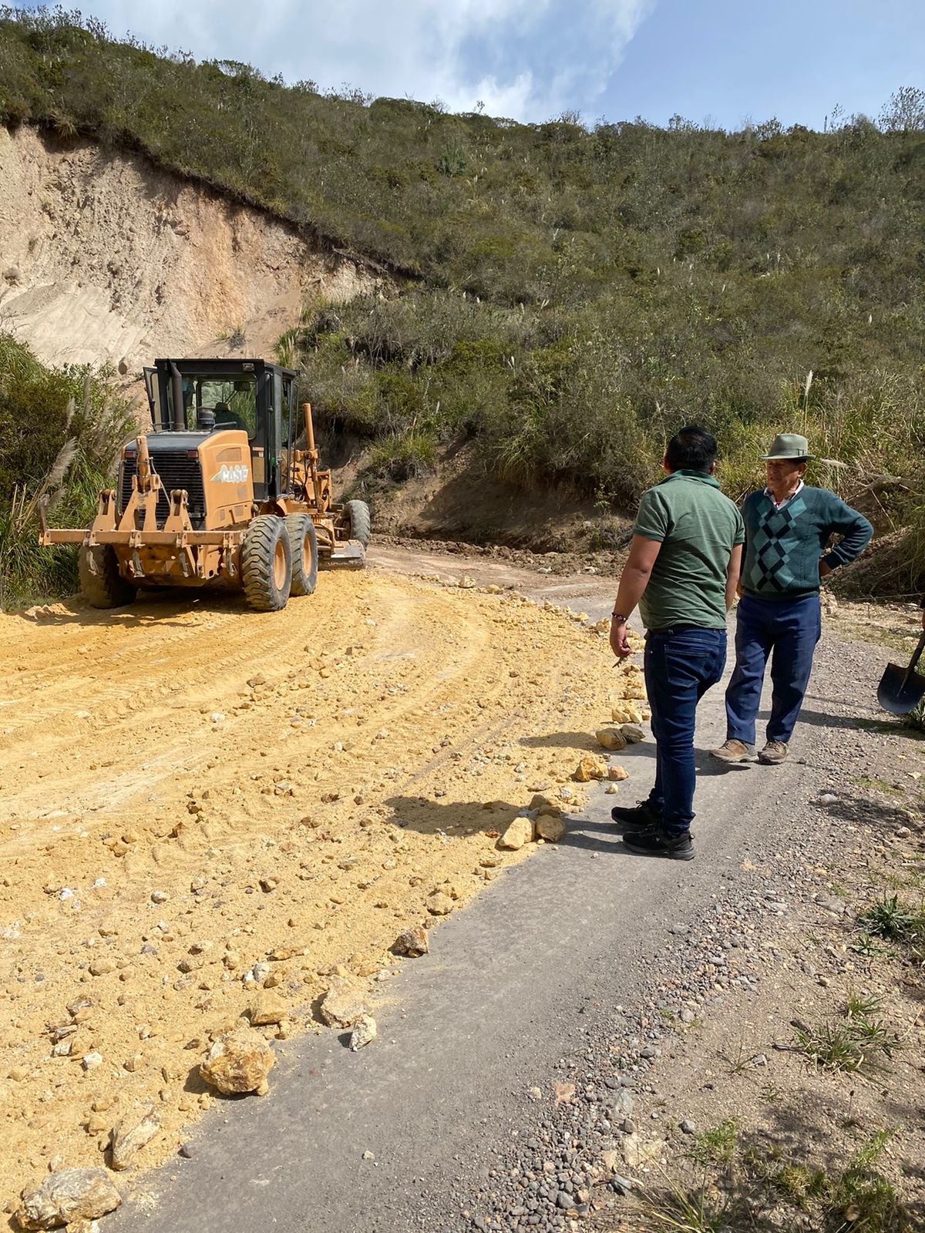
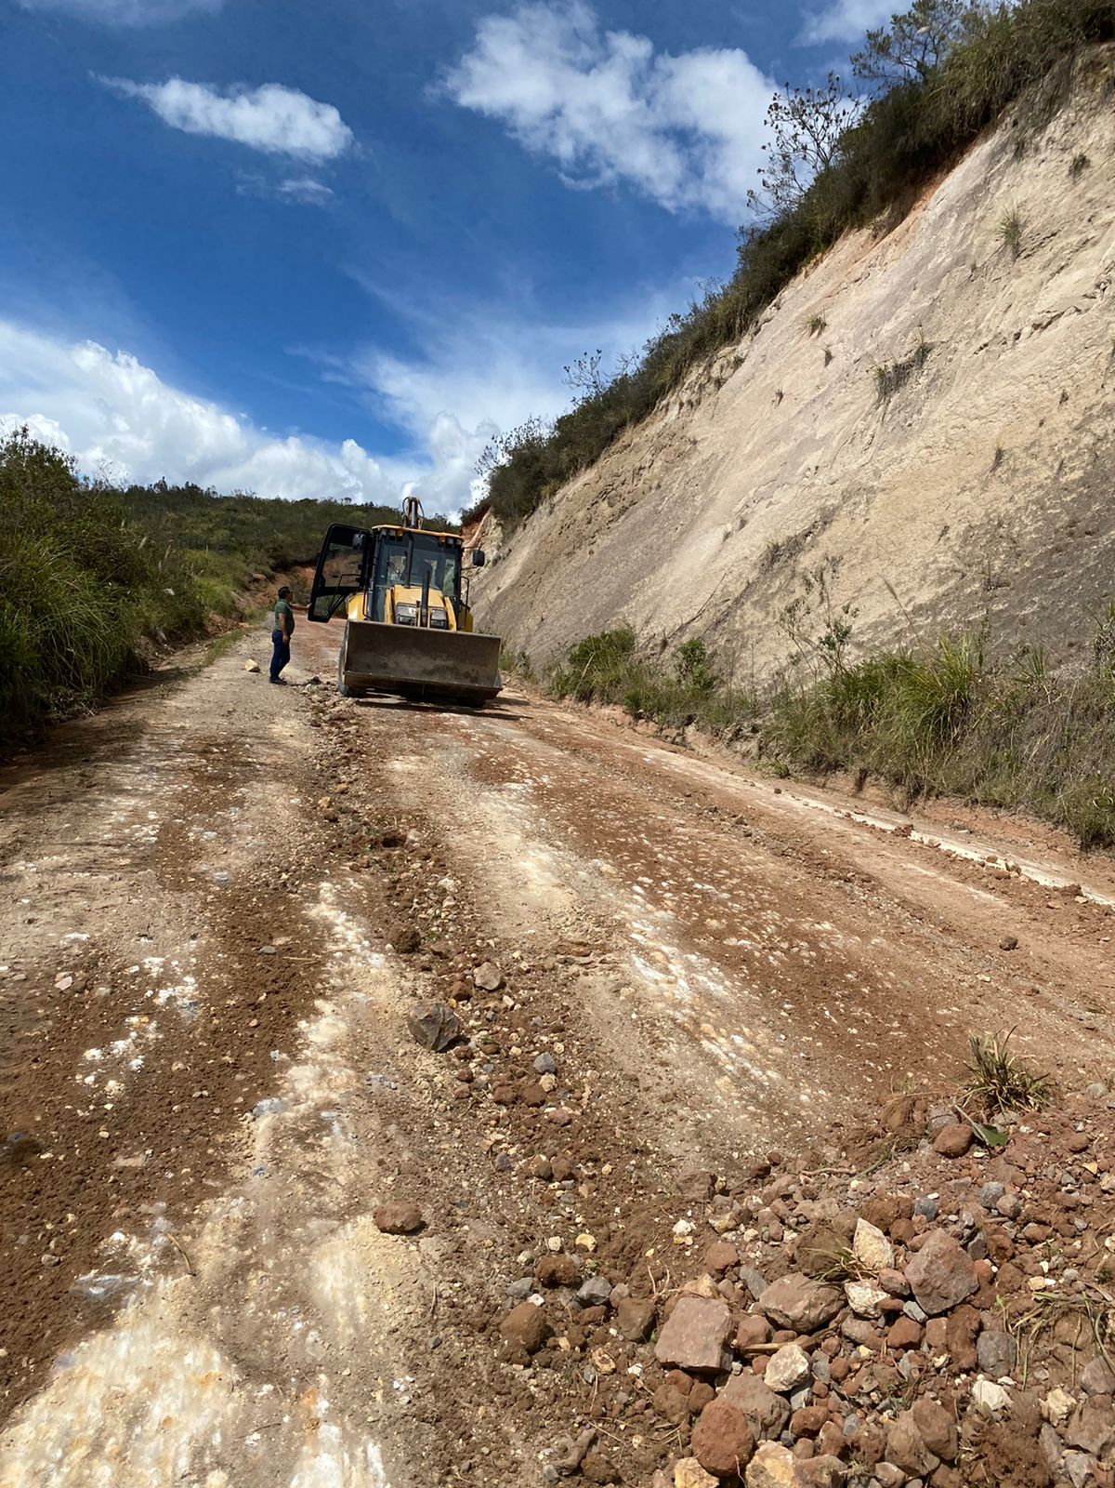
Infraestructura vial
.

Slide 3
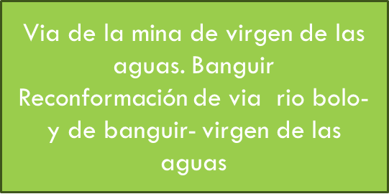
Mantenimiento vial delegado
Via ramal y de rodeo
Bauril- Shitikin- San Antonio- Esmeraldas
Rio bolo- Banguir- Virgen de las Aguas
$81.062,30
Con Gad municipal
San Antonio- esmeraldas
Rosas- San Antonio centro de la esmeraldas

Slide 4
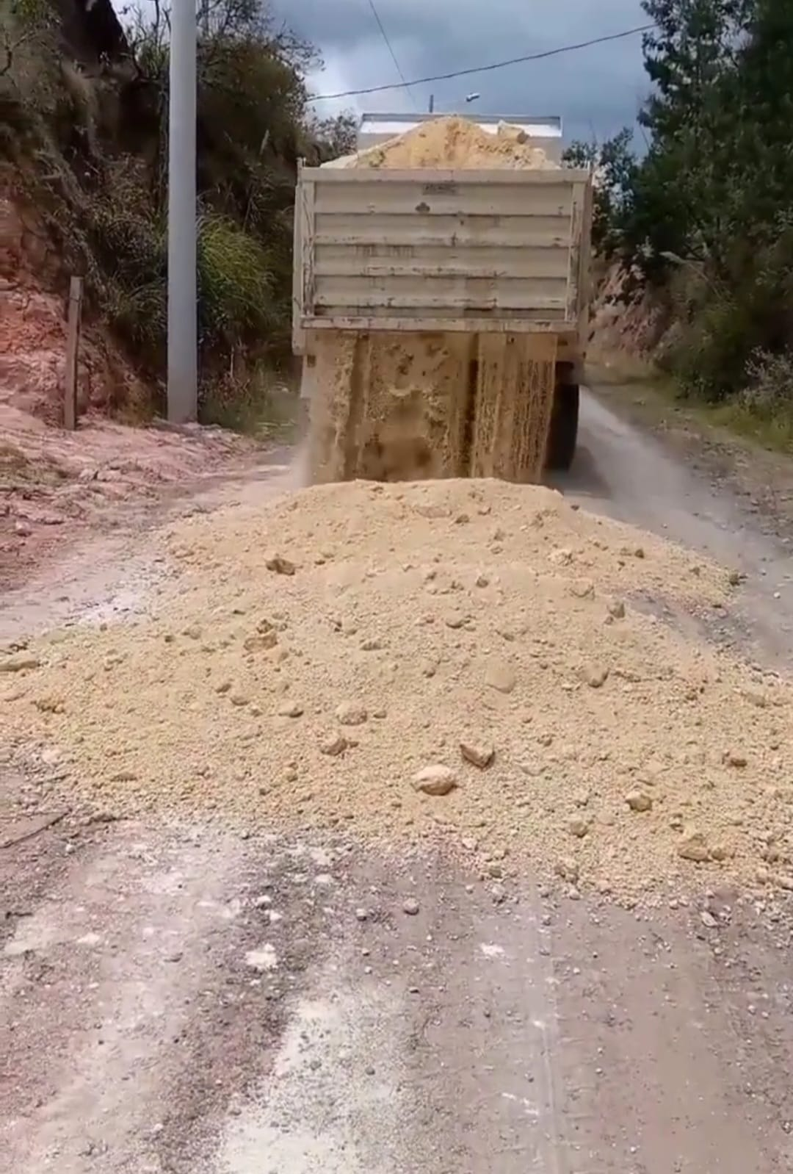
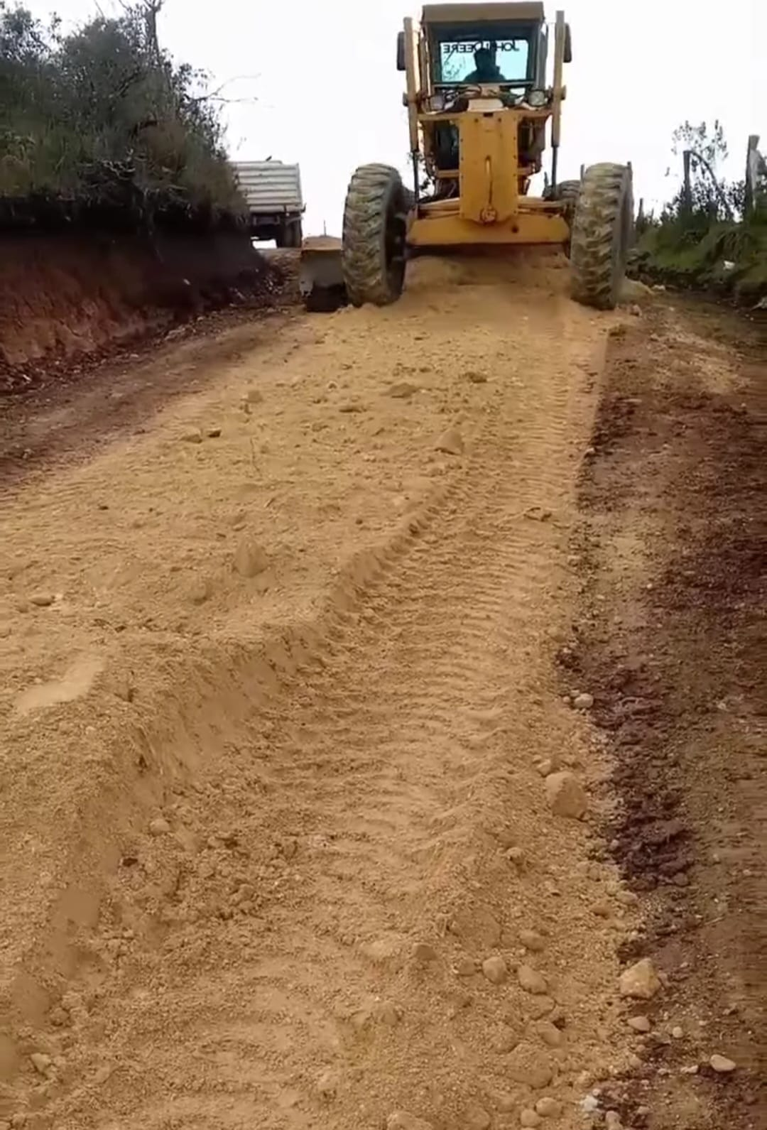
Mantenimiento vial la floresta y del ramal
GAD Jima – Quingueo- Cumbe- San José de Raranga
Con Gad municipal
San Antonio- Esmeraldas
Rosas- San Antonio centro de la esmeraldas
Vía y de Rodeo la Verbenita
Bacheo vía Rumipamba . Chine
Esmeraldas – Mantenimiento

Slide 5
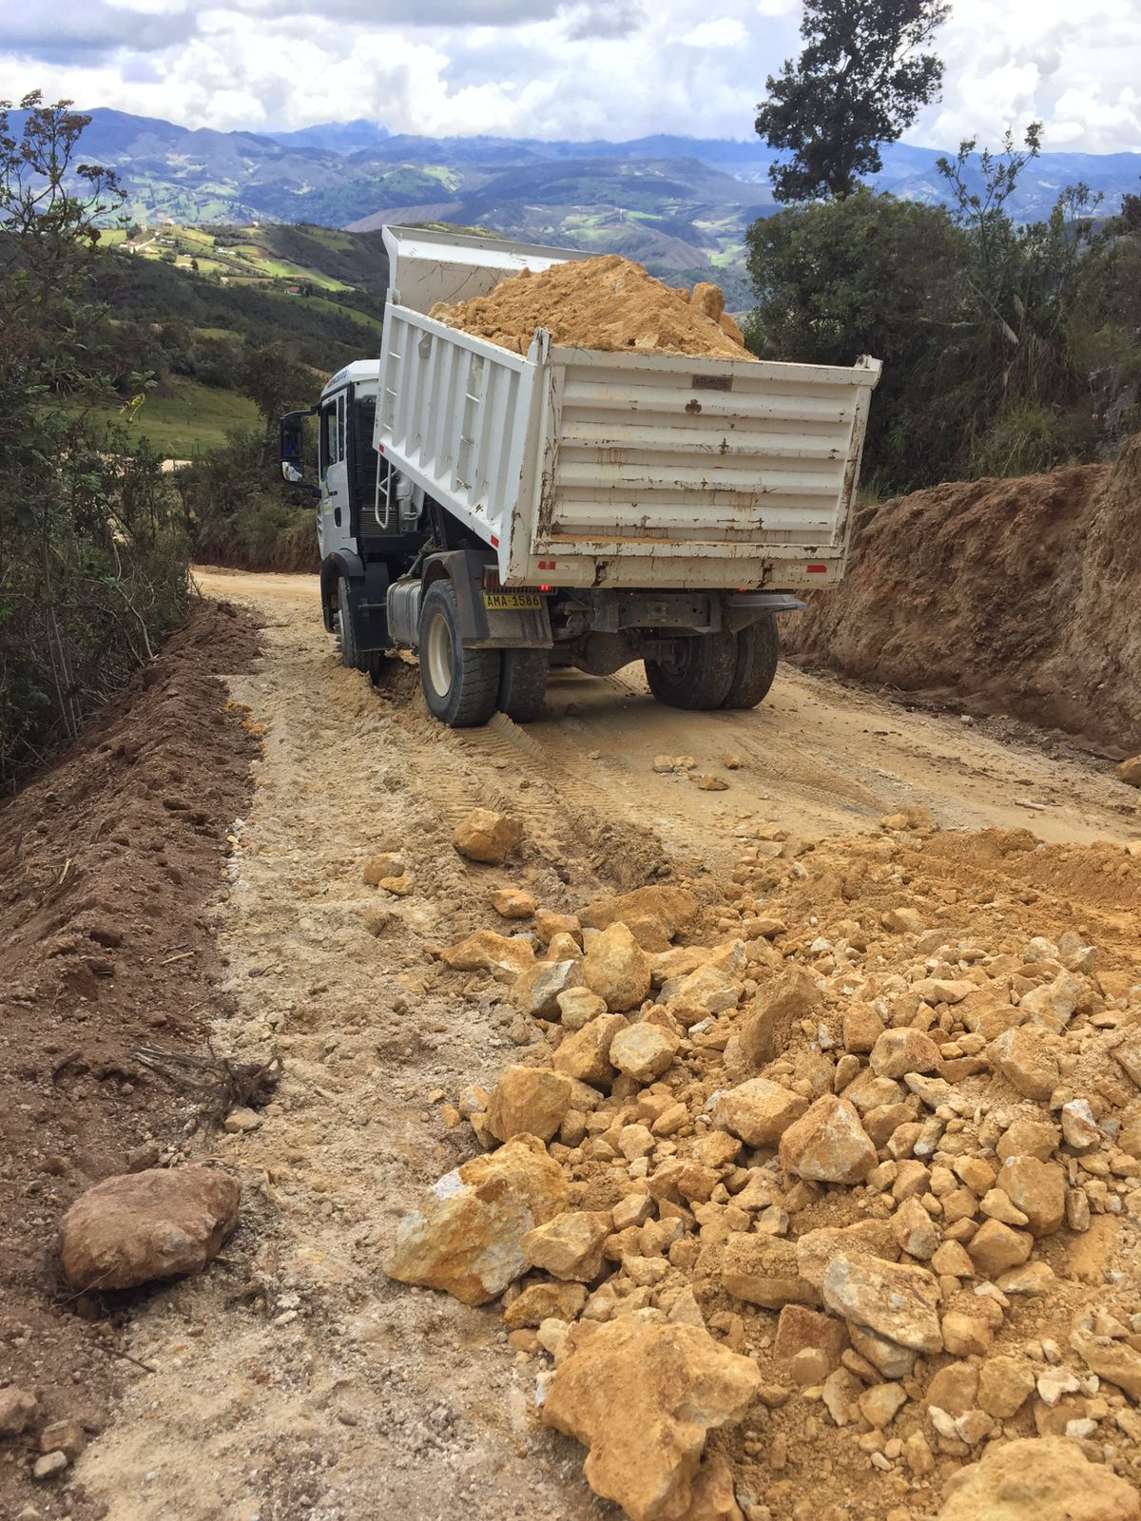
Ensachamiento de via shinan
Mentenimiento
Bacheo la via Esperanza- picotas
Bacheo vía al colegio
ESMERLADAS- SERREC

Slide 6
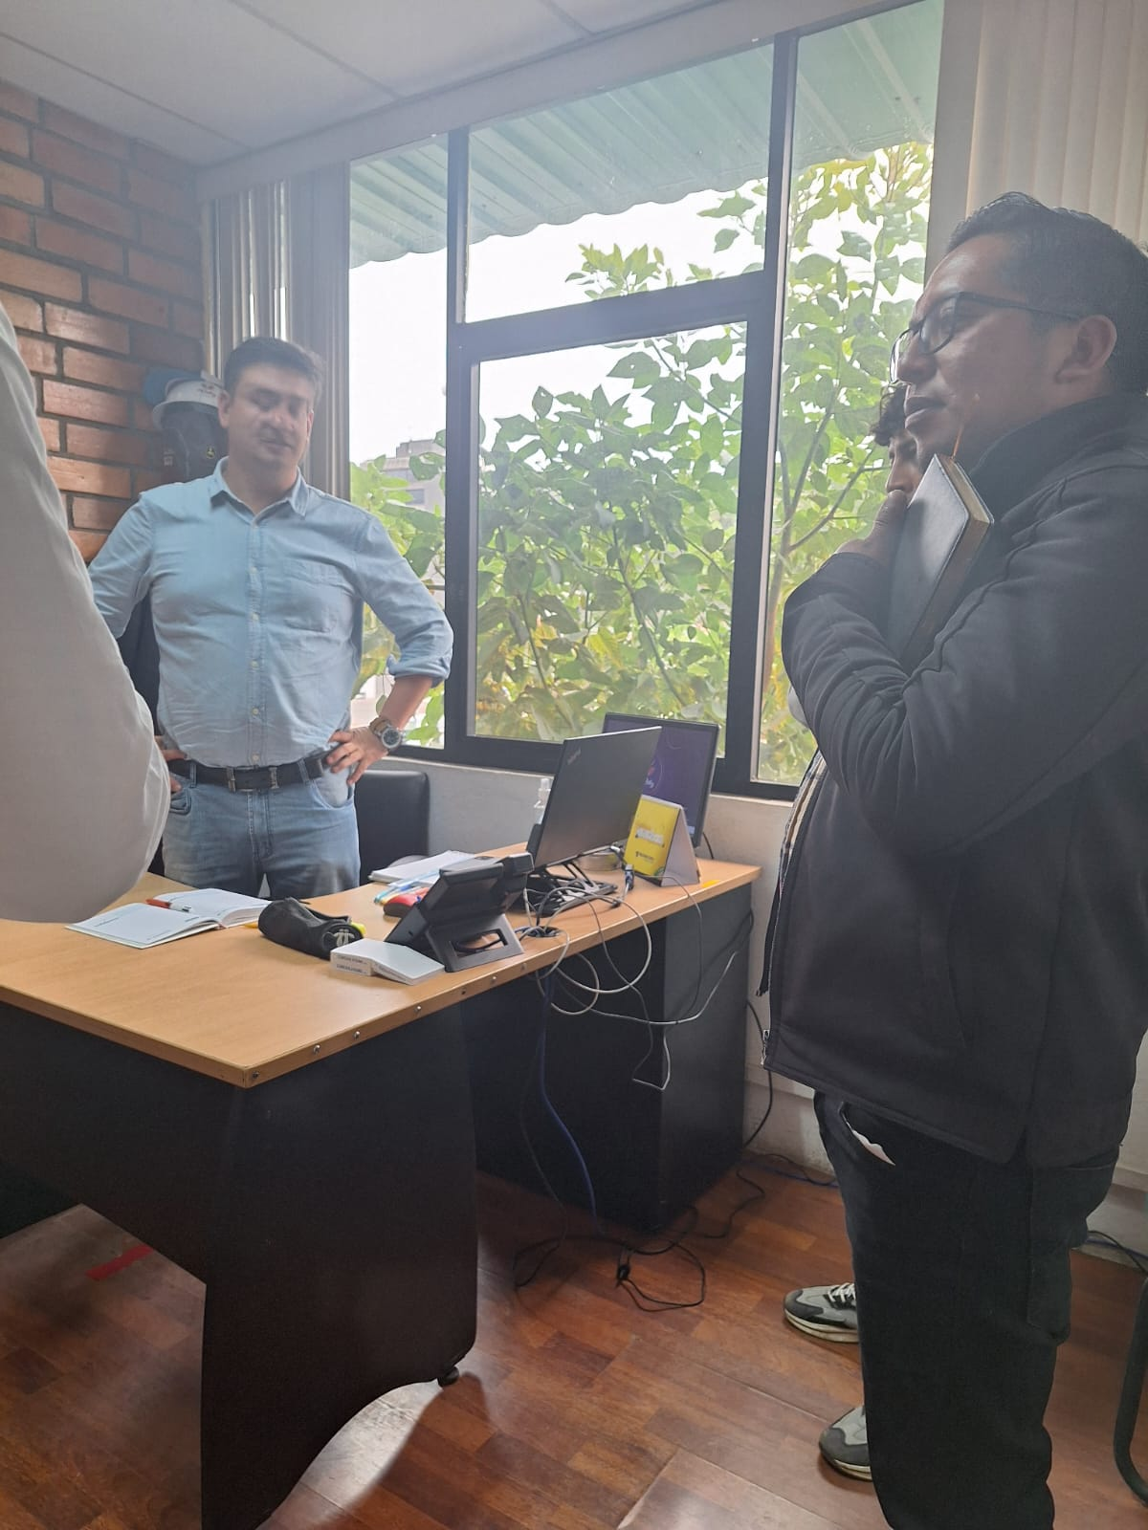
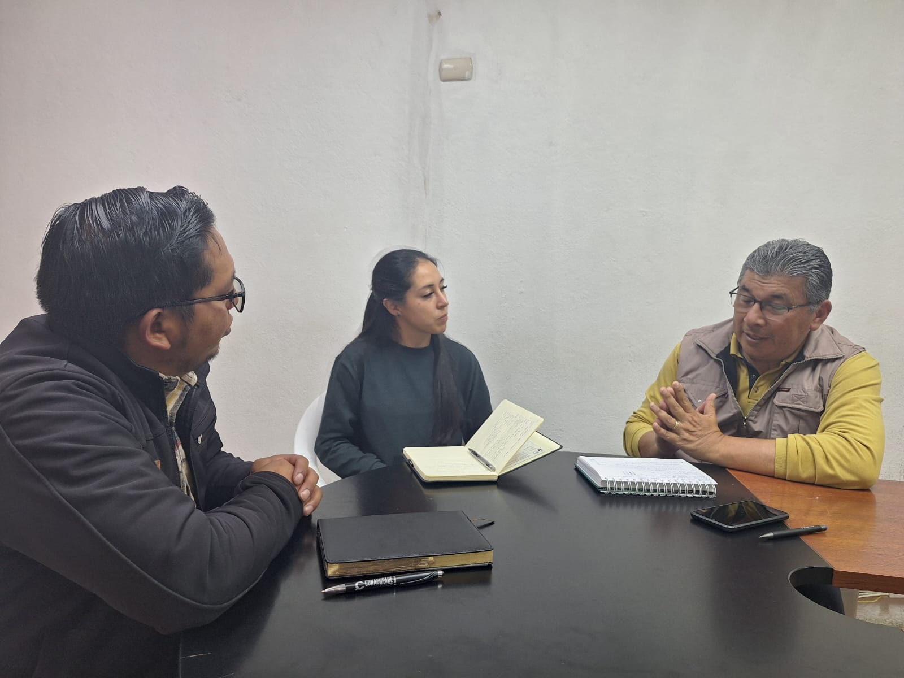
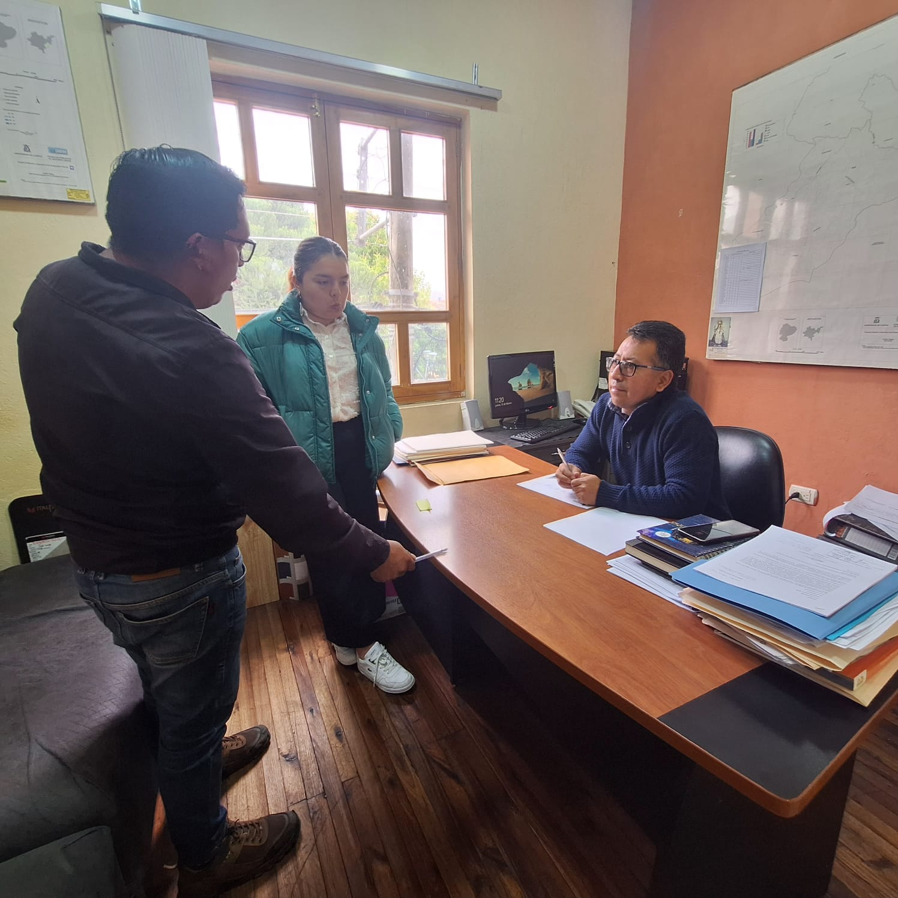
Gestión con la prefectura y municipio para vía de asfaltado

Slide 7
Acuerdos minas de lastre
Acuerdo de mina del Sr Alfredo Lituma
Acuerdo con el Sr: Jancito Tirado

Slide 8
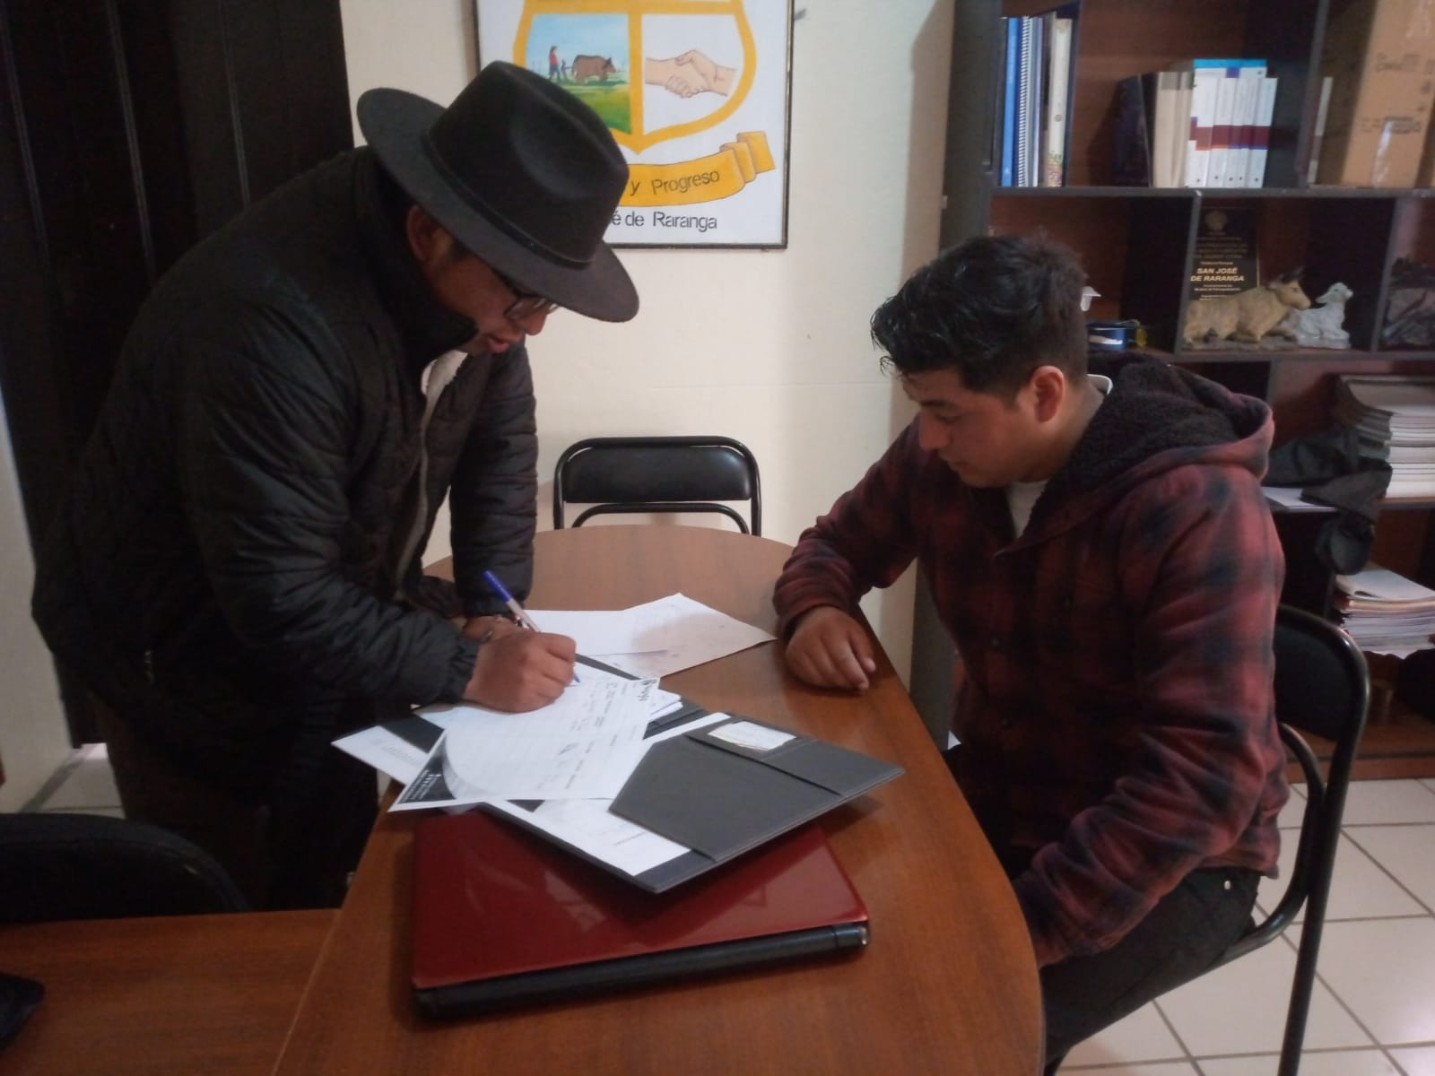
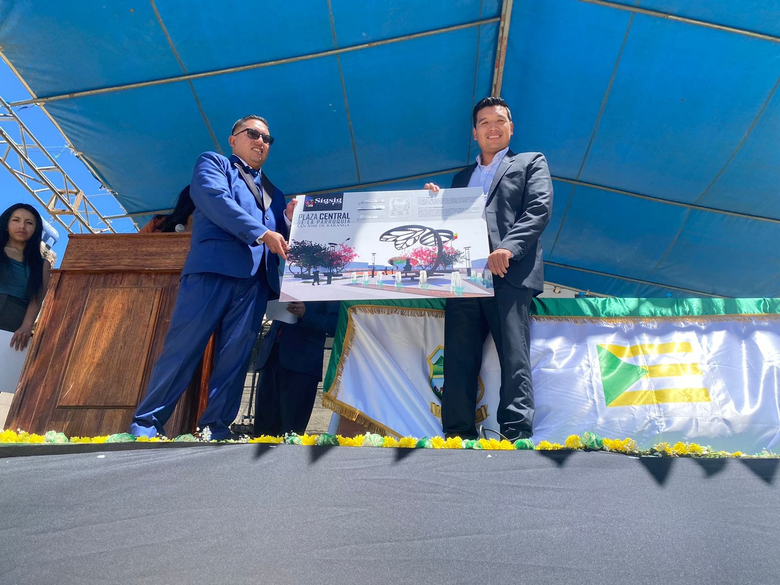
CONVENIOS FIRMADOS
MANTENIMEINTO VIAL DELEGANDO 2022
PREFECTURA DEL AZUAY
EQUIDAD DE GENERO
CREACION DE LA ESCUELA FUTBOL GAD MUNICIPAL
ACTA DE COMPROMISO REMODELACION PARQUE CENTRAL
CONVENIO MACRO CON LA UNIVERSIDAD POLITECNICA SALESIANA
COOPERATIVA DE AHORRO Y CREDITO JARDIN AZUAYO

Slide 9
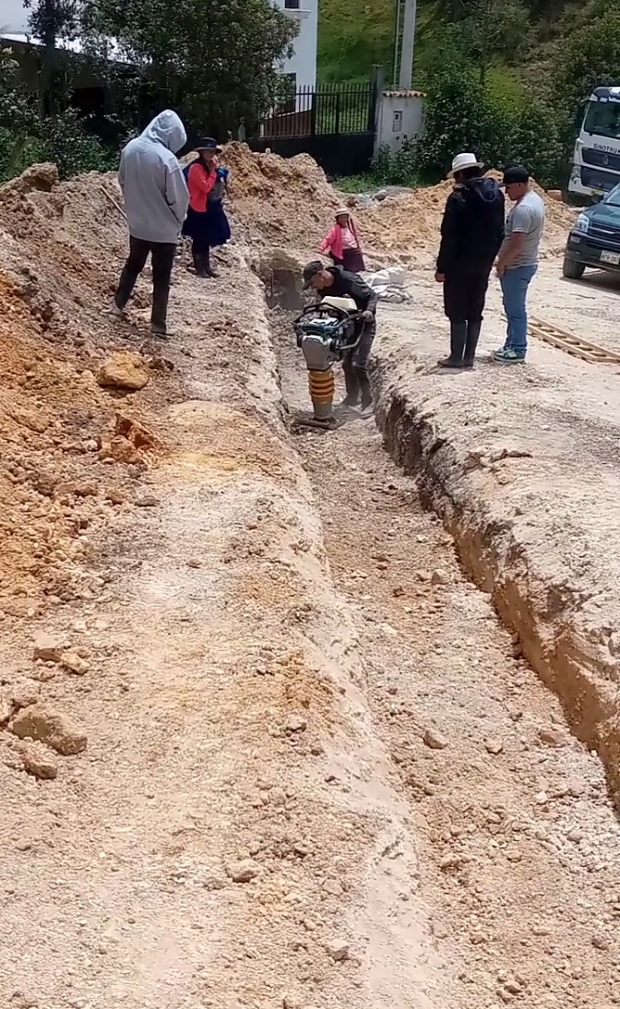
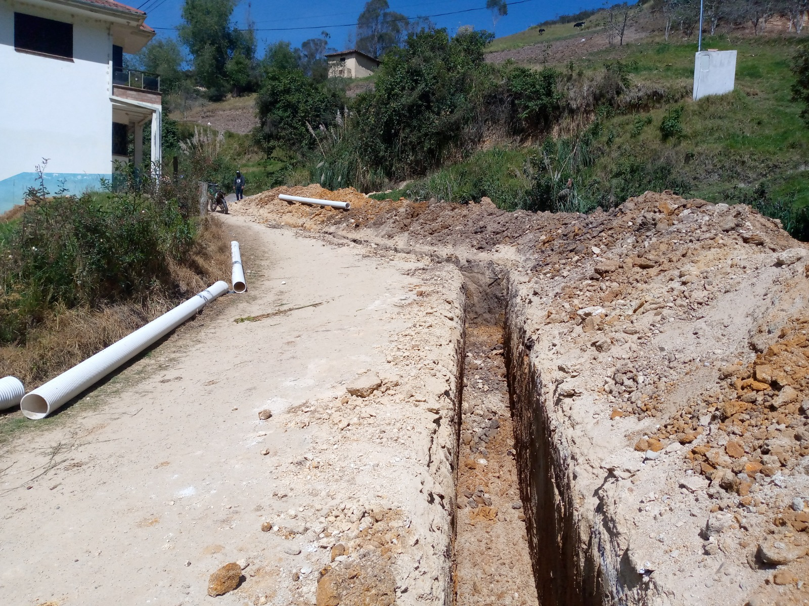
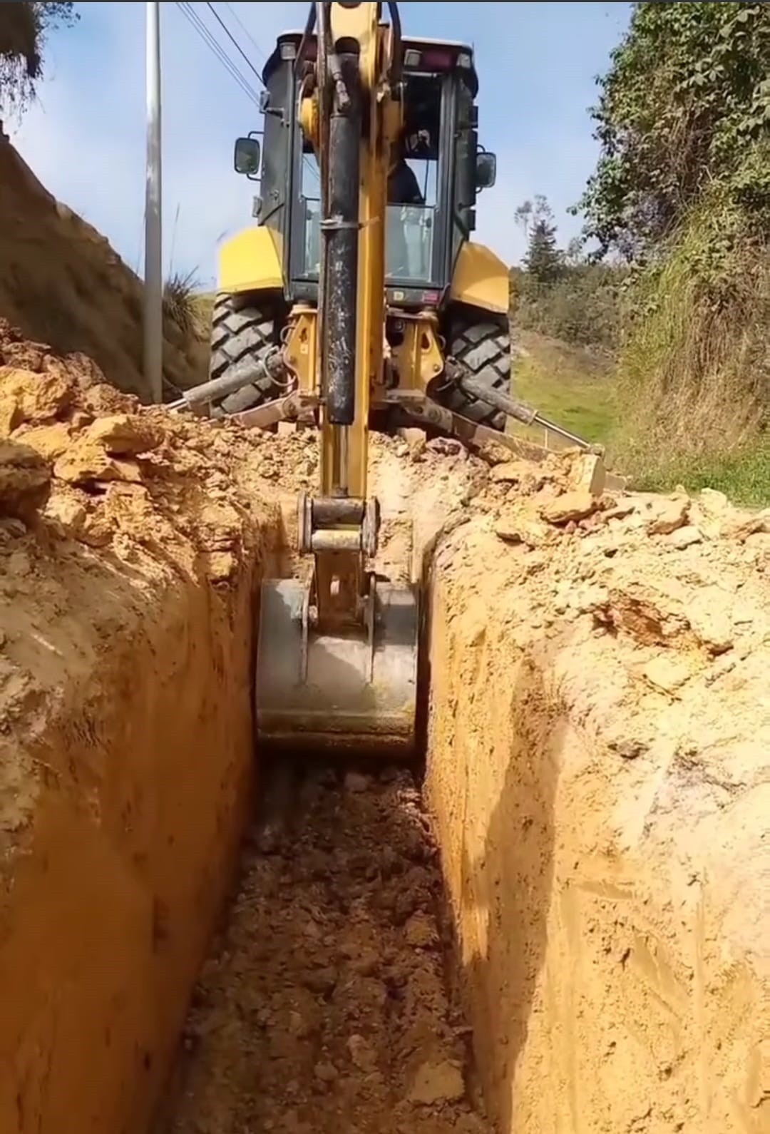
Alcantarillado Rumipamba - simir
Mancomunadamente con el Gad Jima
Alquiler de Maquinaria
1,000

Slide 10
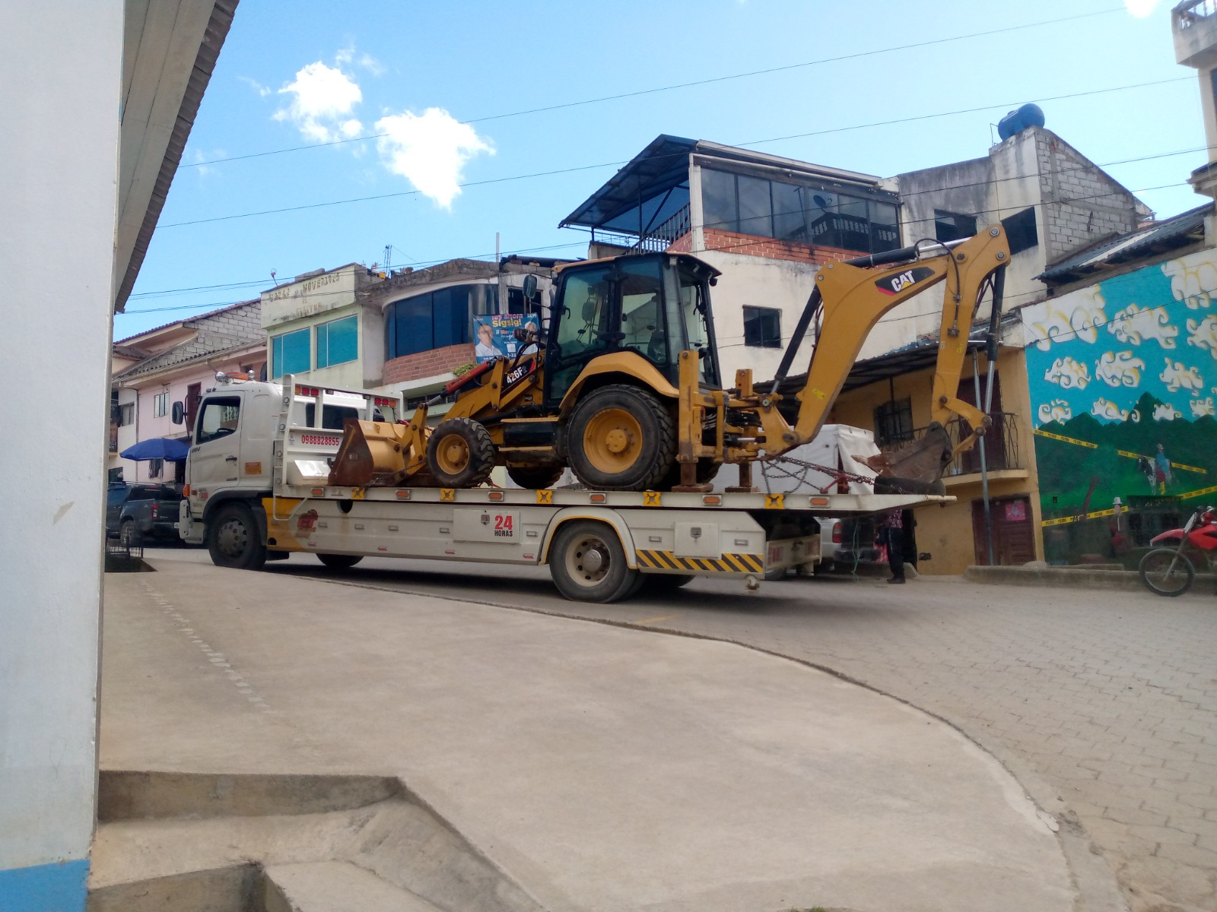
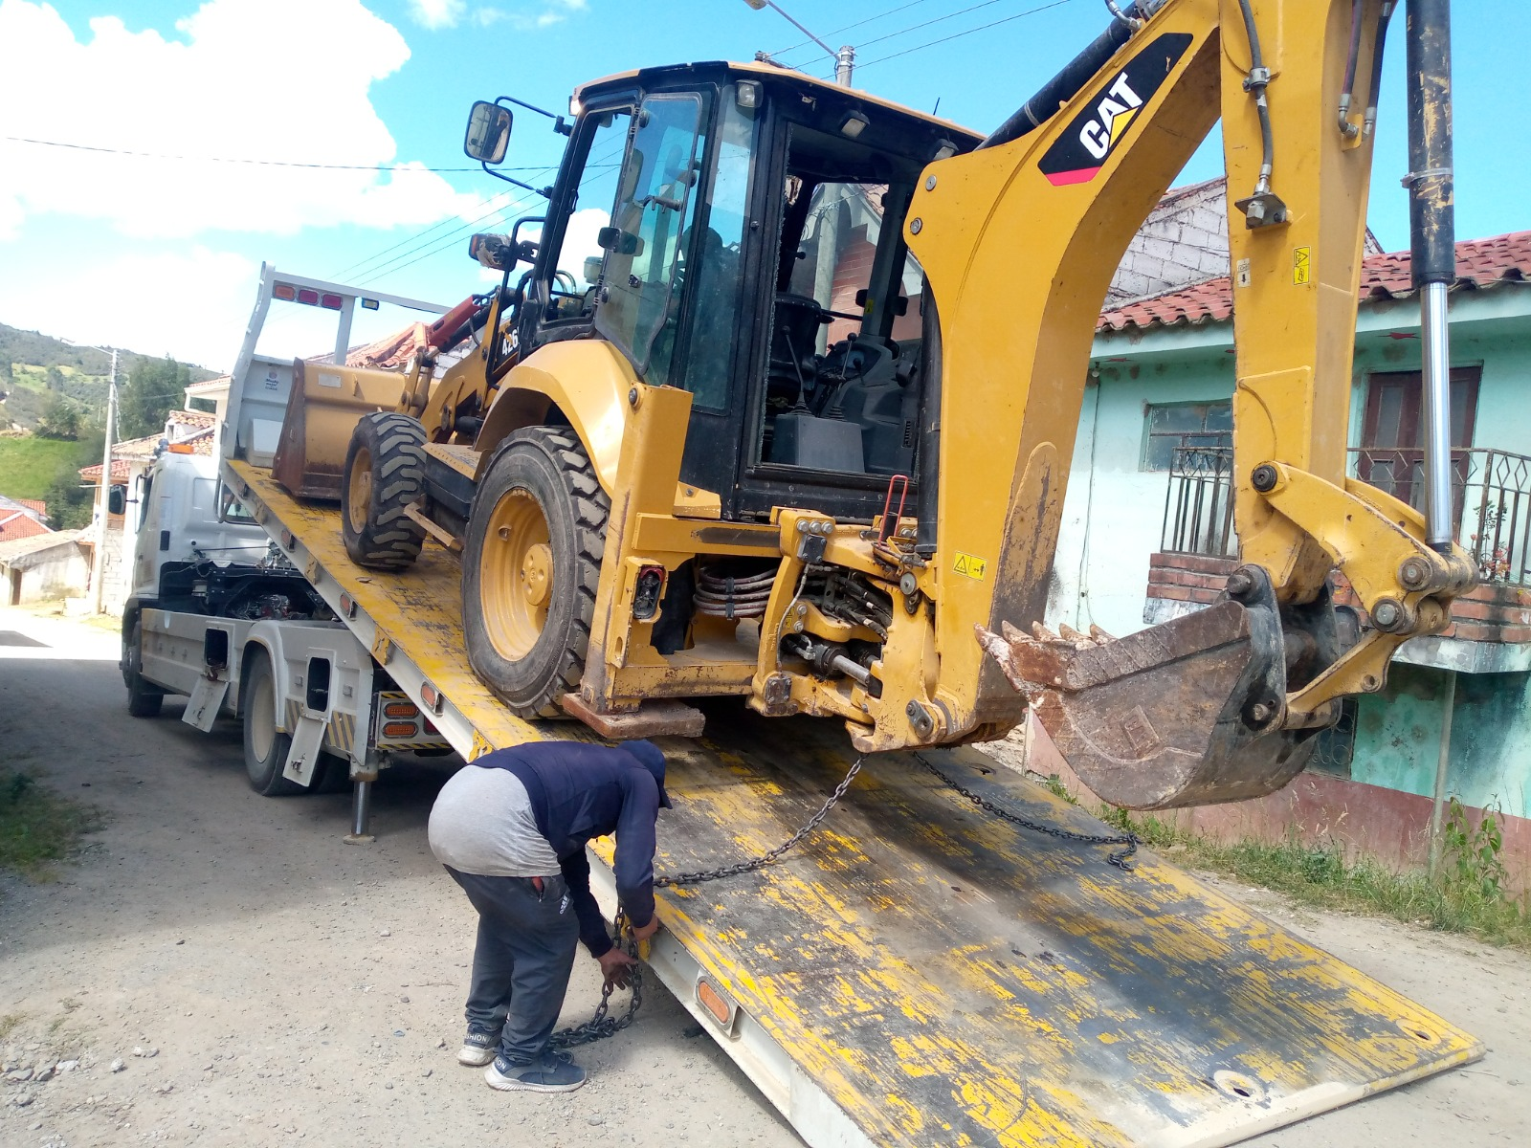
REPARACION DE EXCABADORA $9.000,00
TRASLADO
REPUESTOS

Slide 11
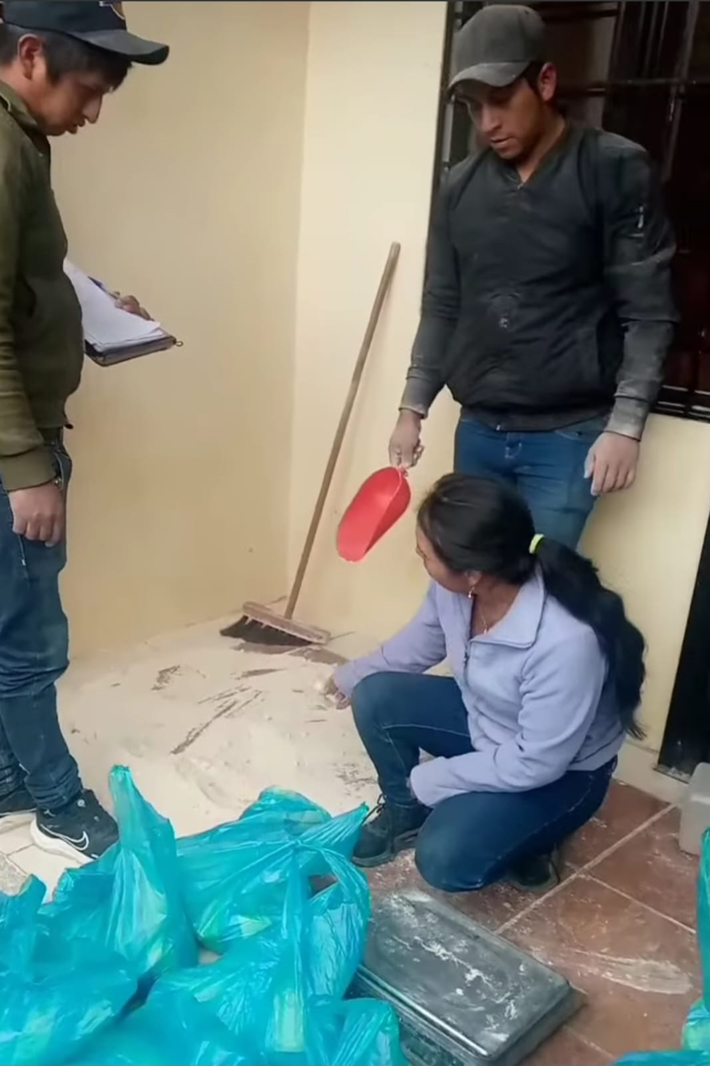
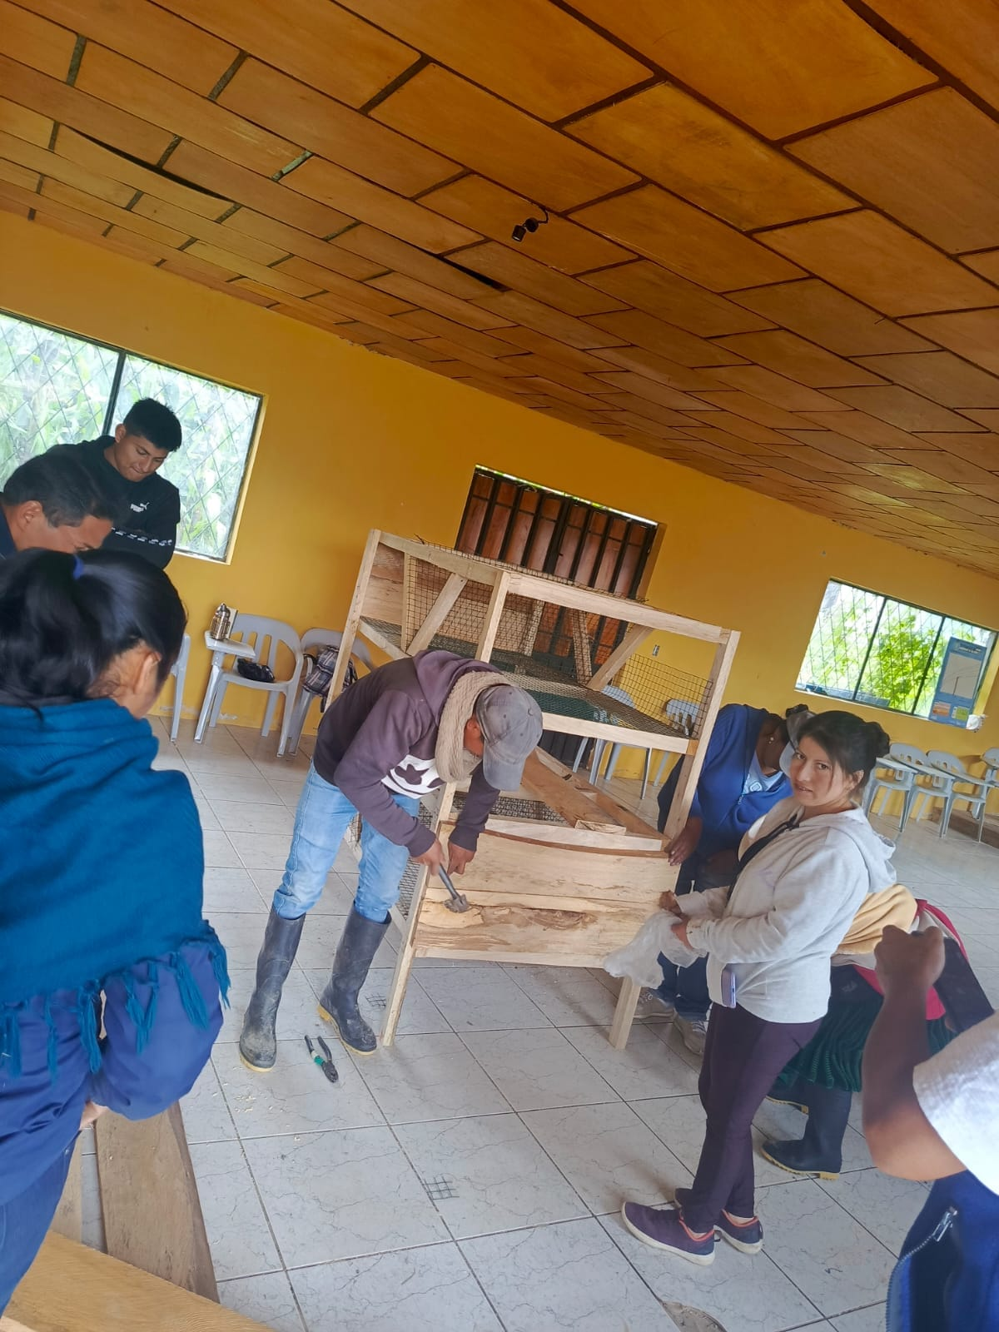
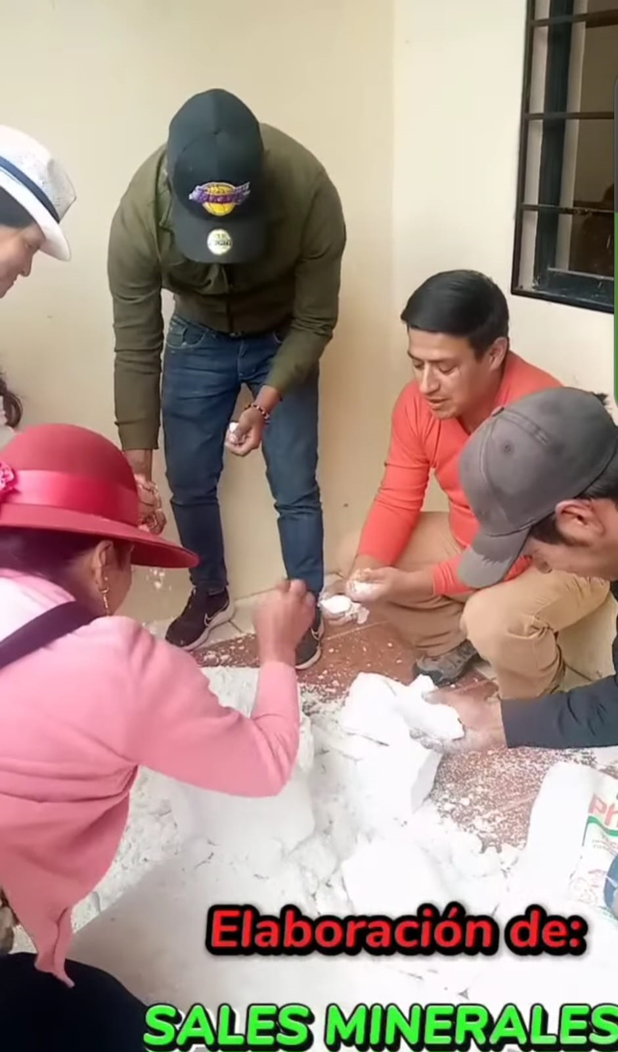
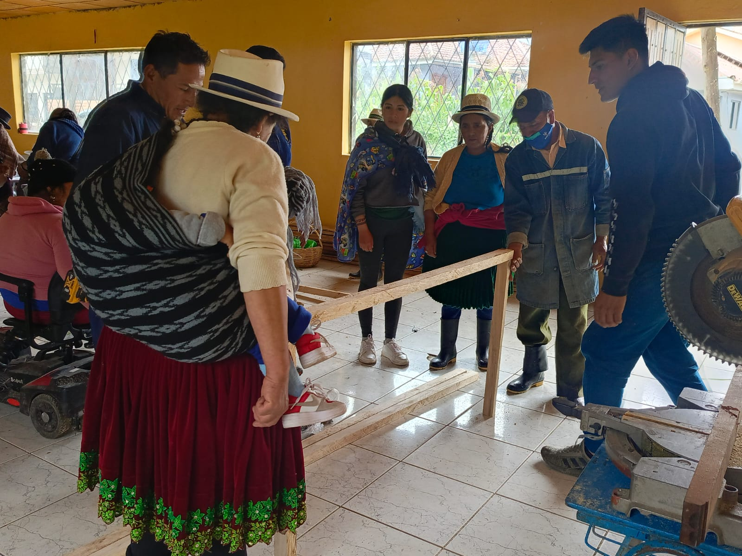
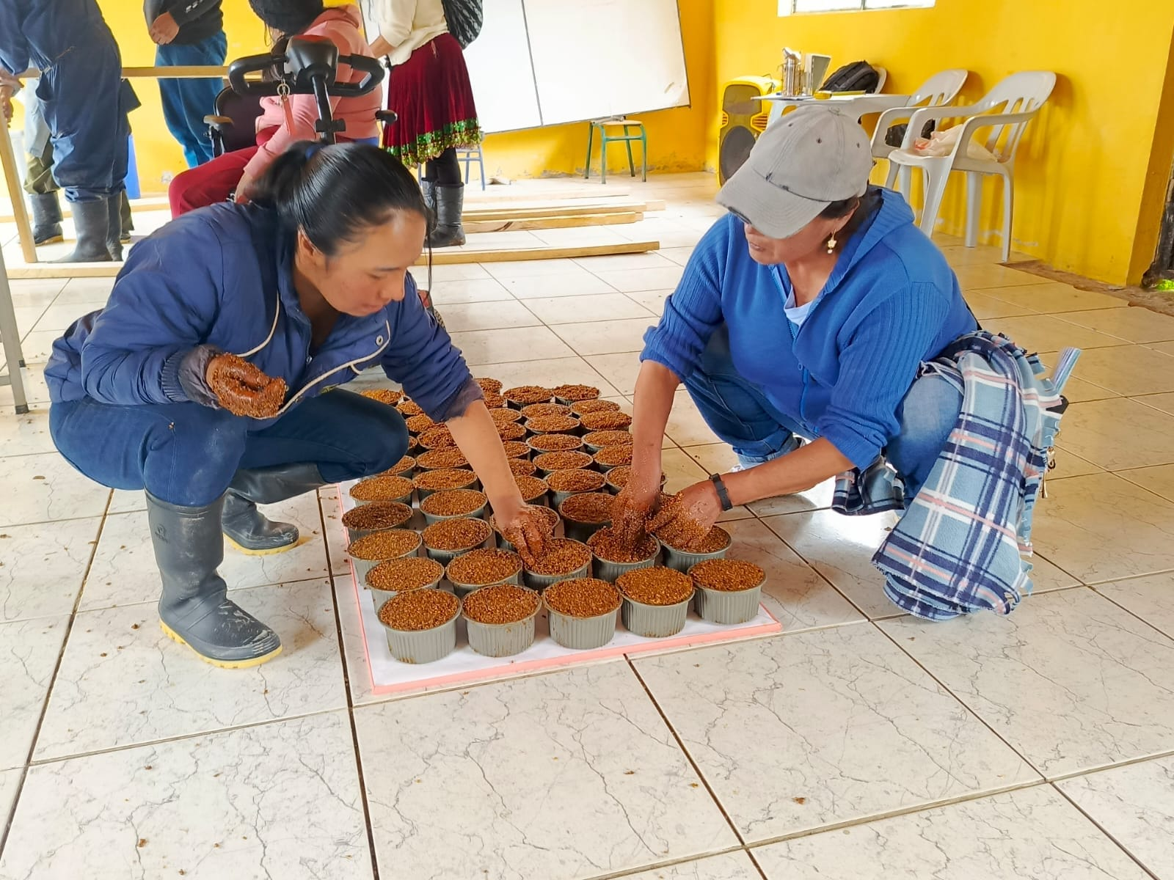
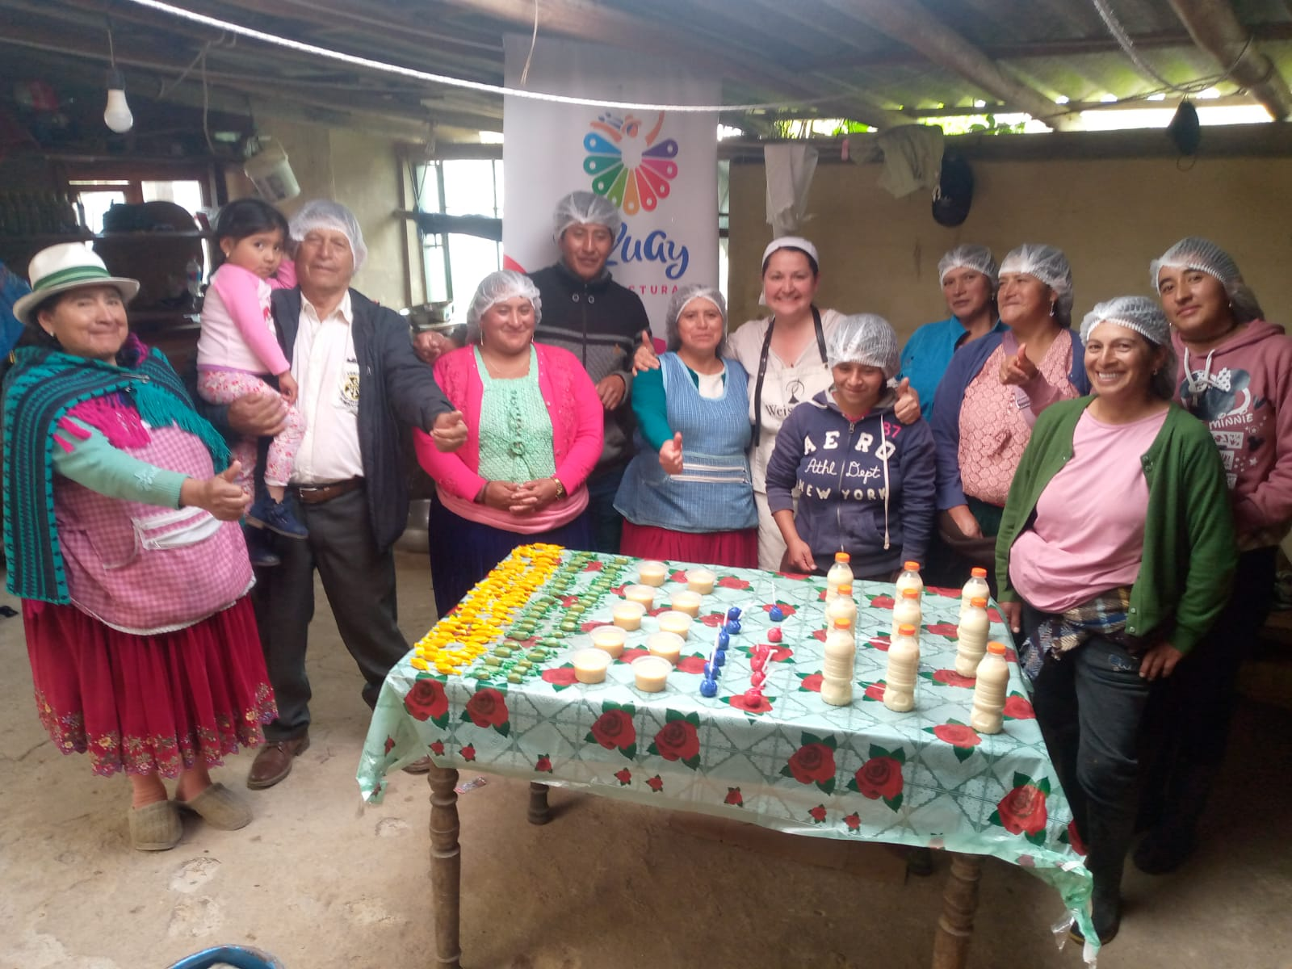
PRODUCCION
-taller elaboración dE
-lácteos a las asociaciones - sales minerales
-crianza de cuyes

Slide 12




FIESTAS DE PARROQUIALIZACION
CAMPIONATO INTERCOMUNITARIO
ELECCION DE LA REINA
DESFILE CIVICO
SESION SOLEMNE
FERIA GANADERA
DANZAS FOLKLORICAS
SHOW ARTISTICO

Slide 13
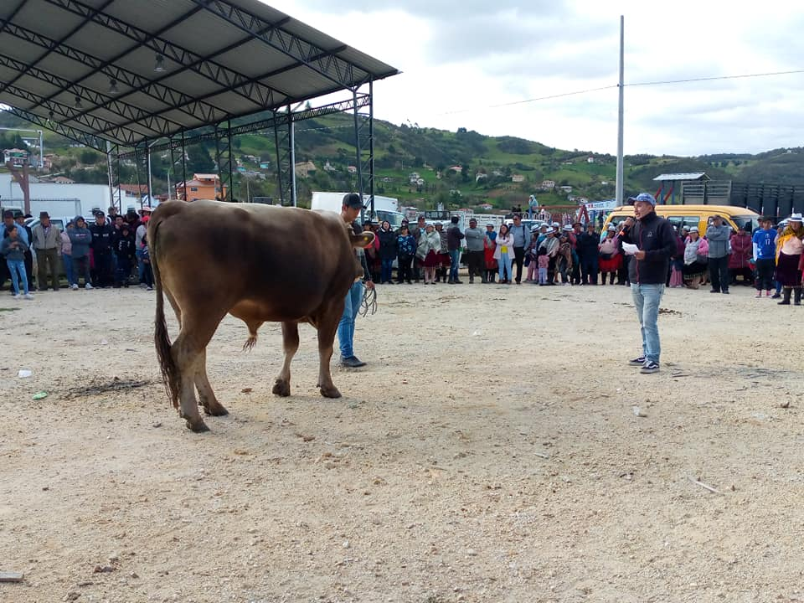
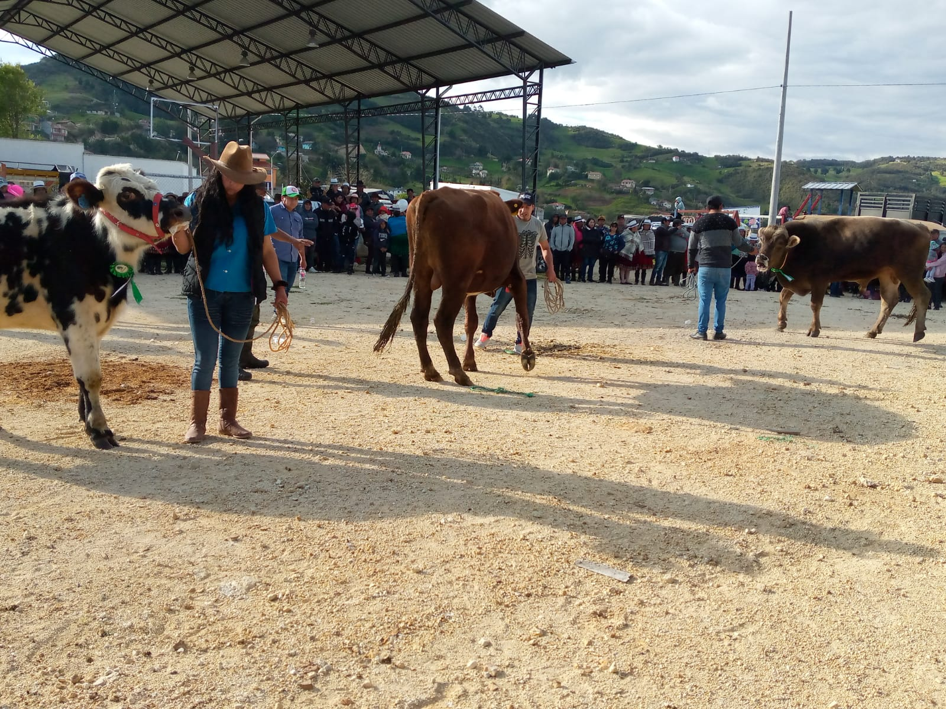
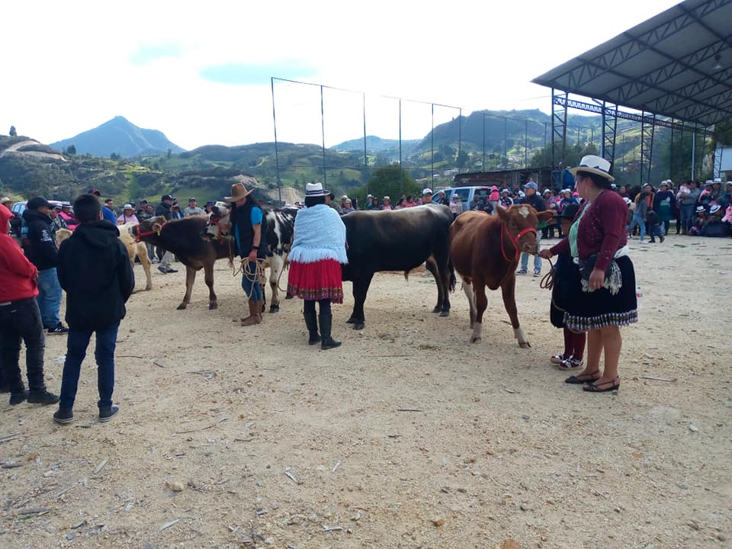
Feria ganadera

Slide 14
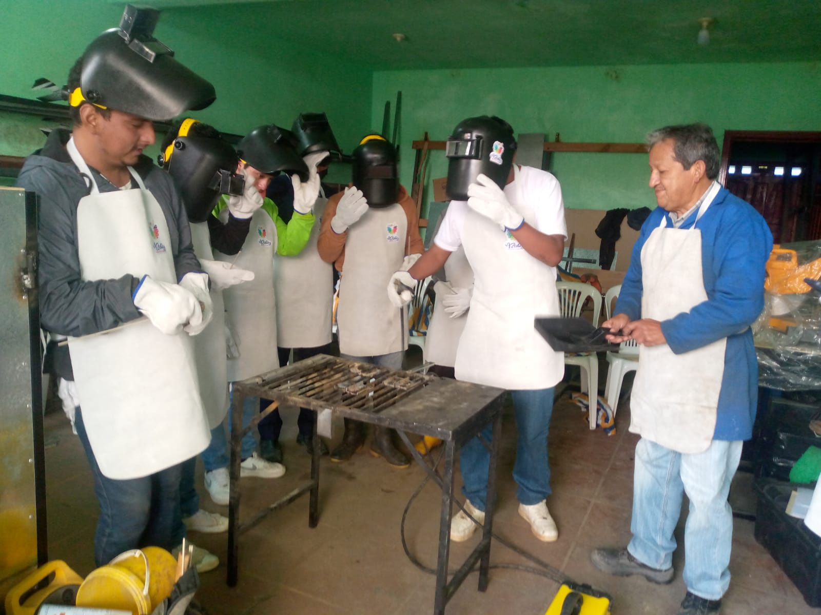
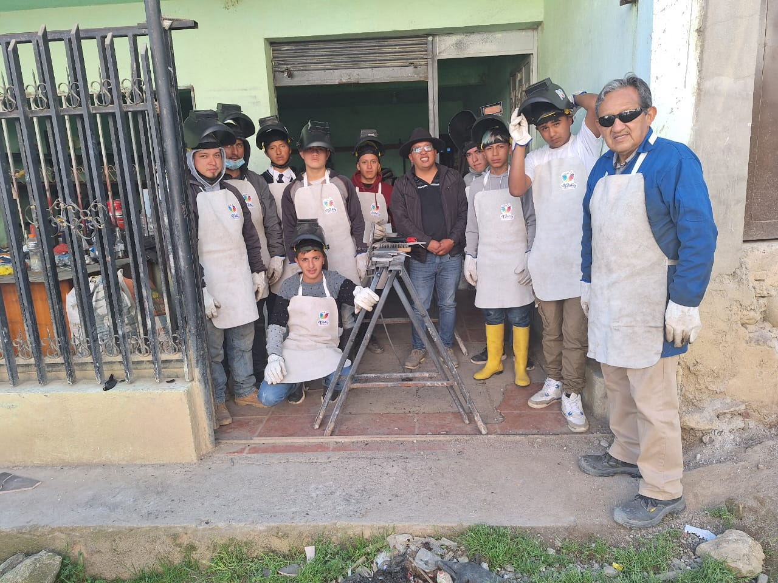
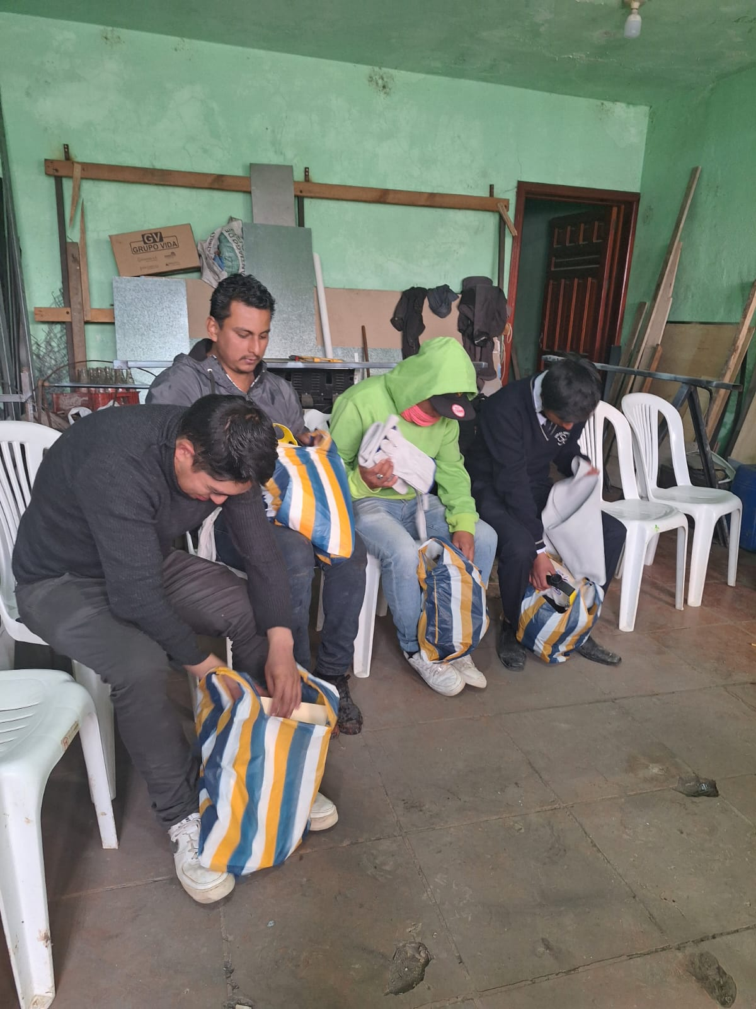
talleres
Taller de soldadura

Slide 15
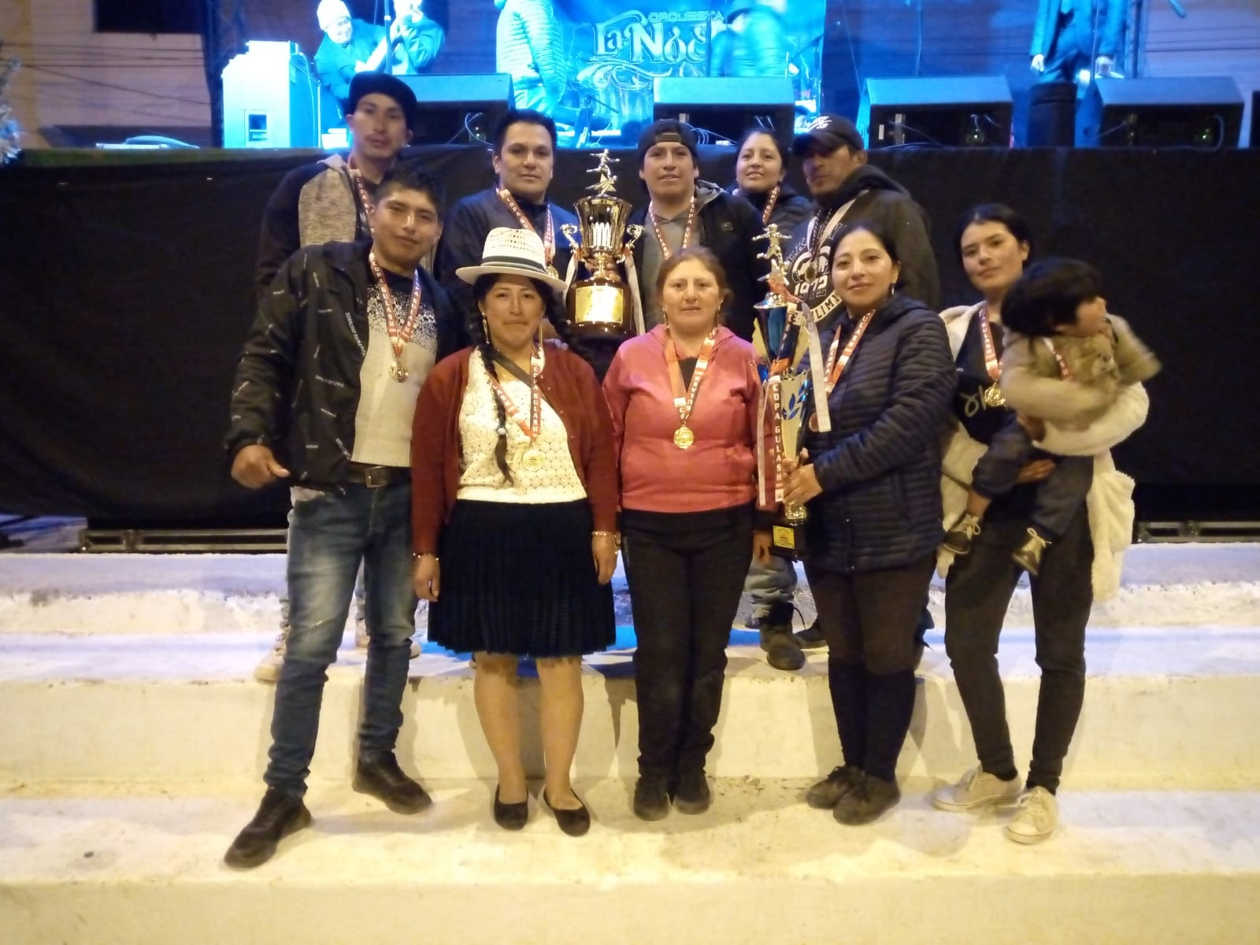
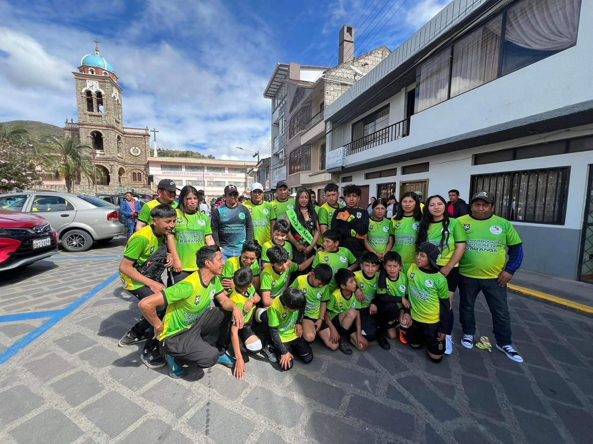
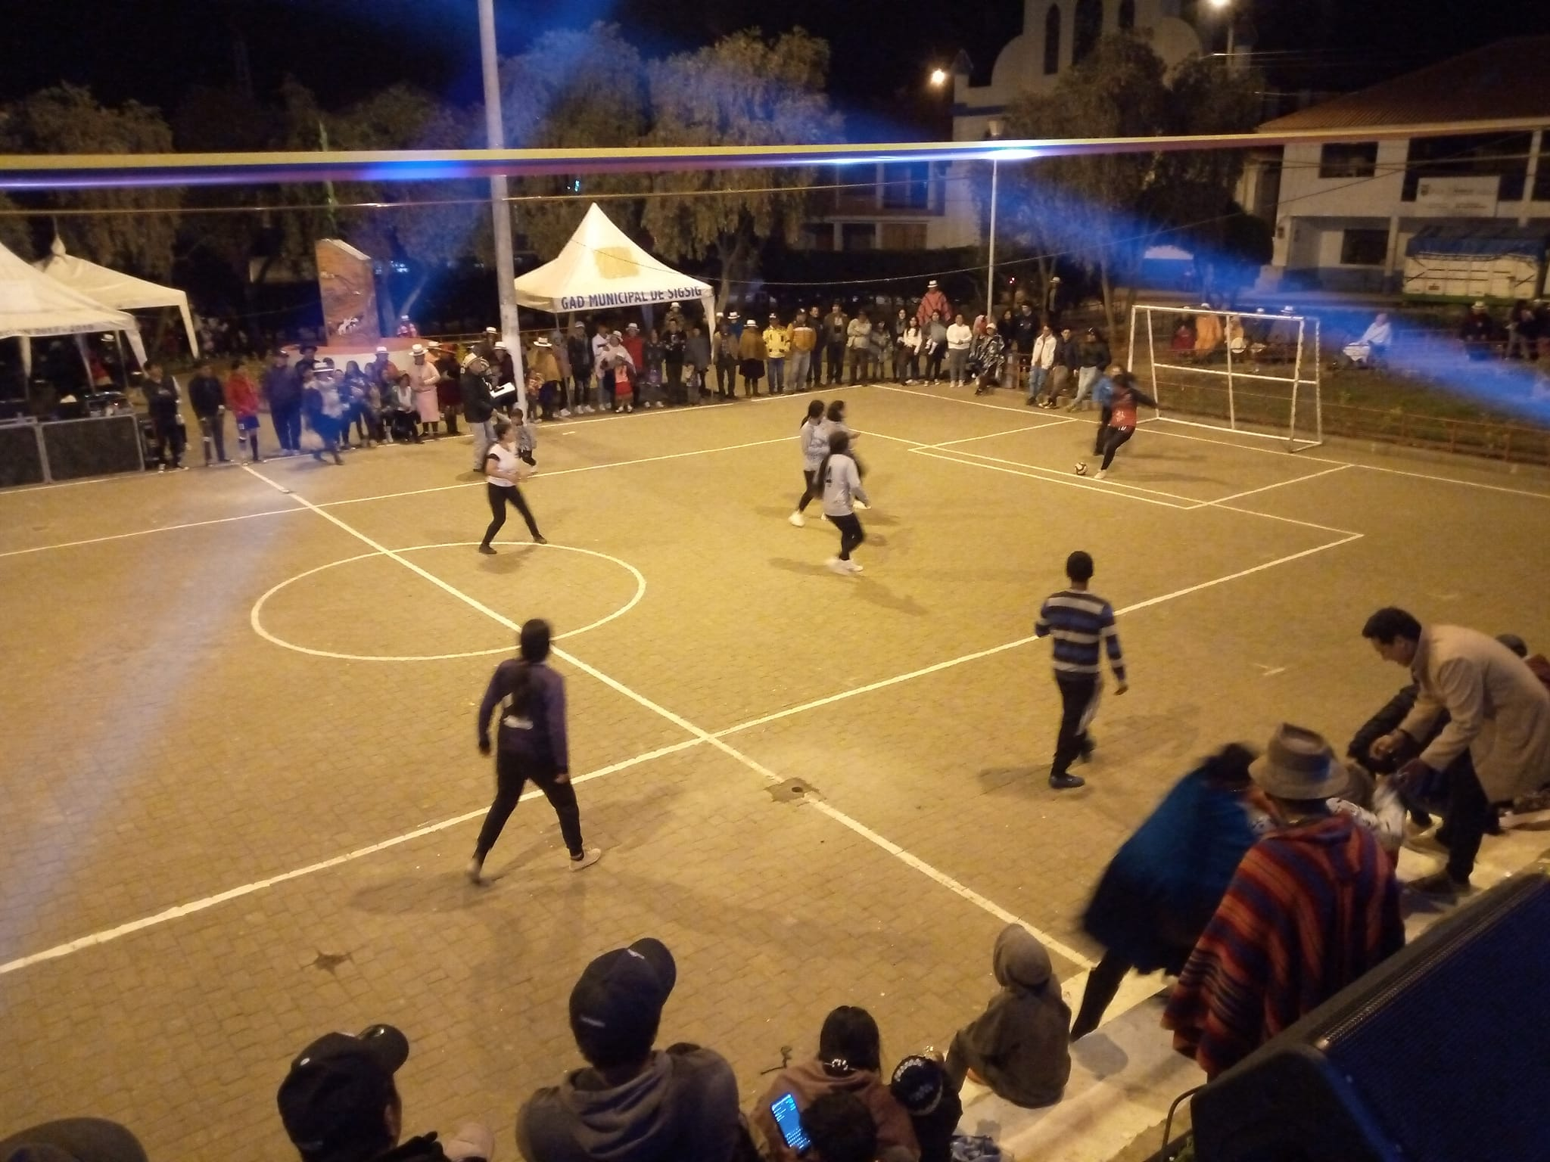
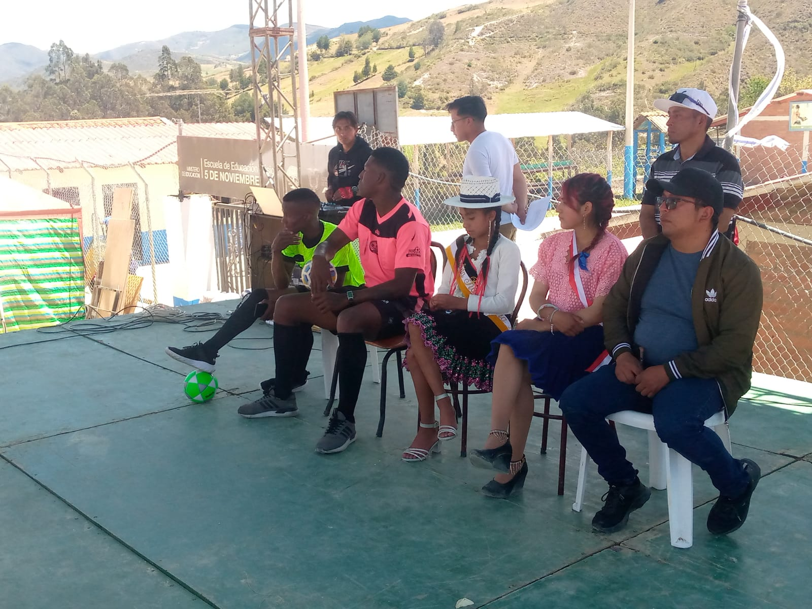
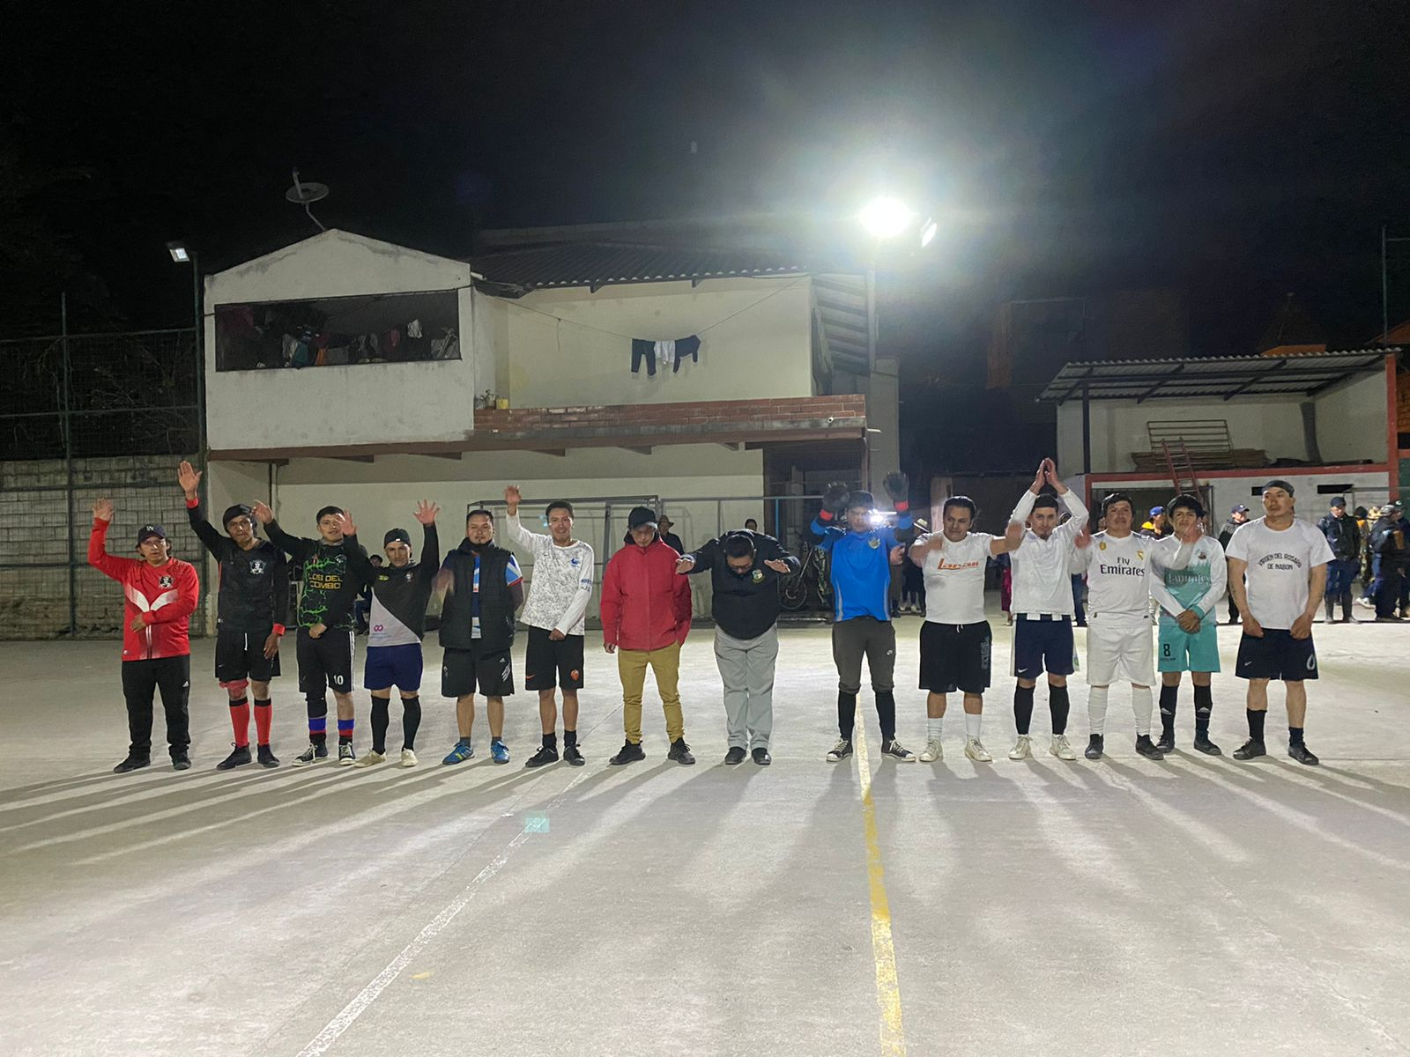
DEPORTE

Slide 16
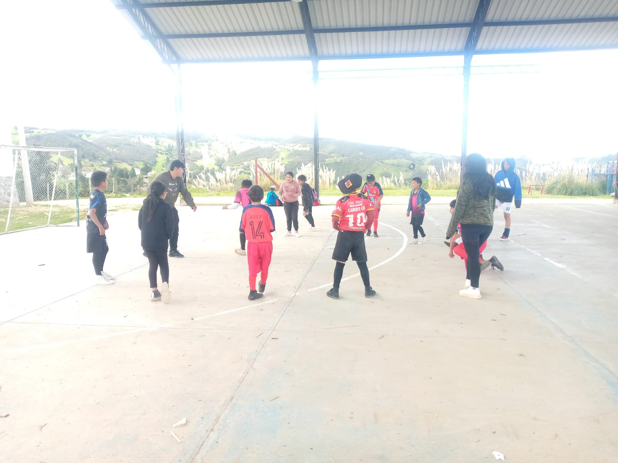
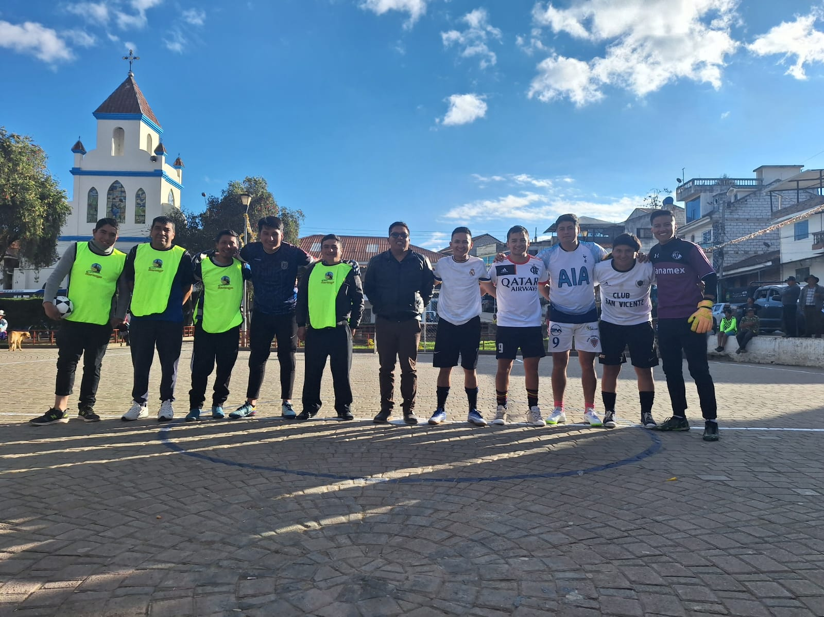
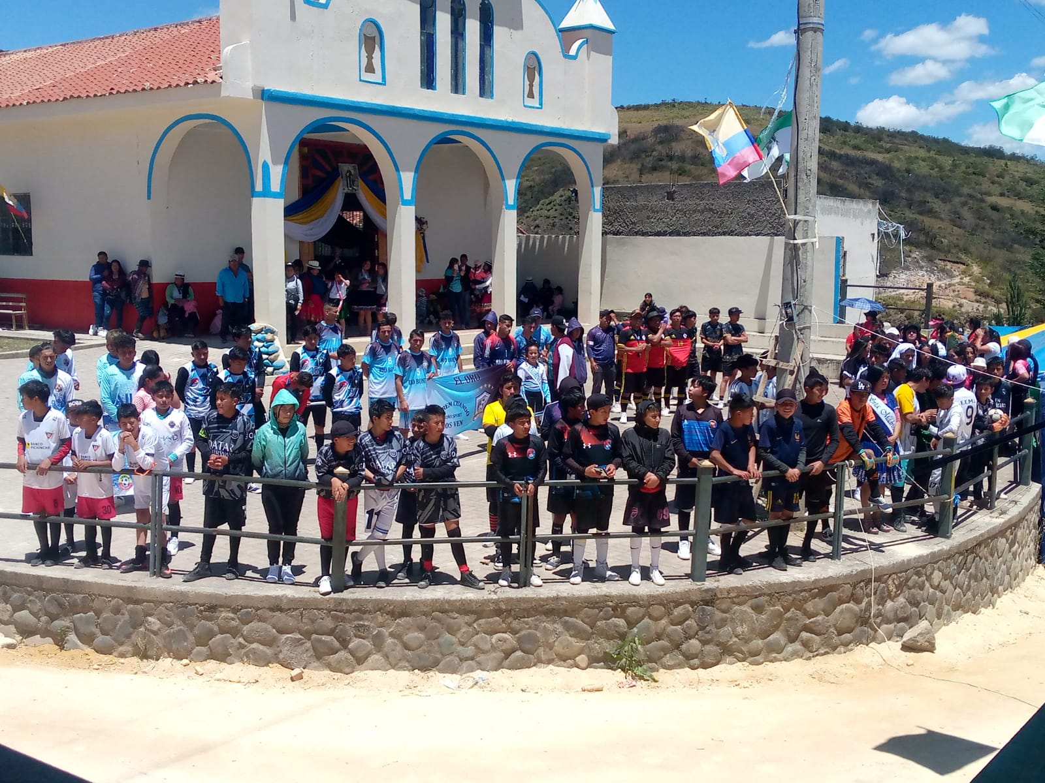
Escuela de futbol

Slide 17
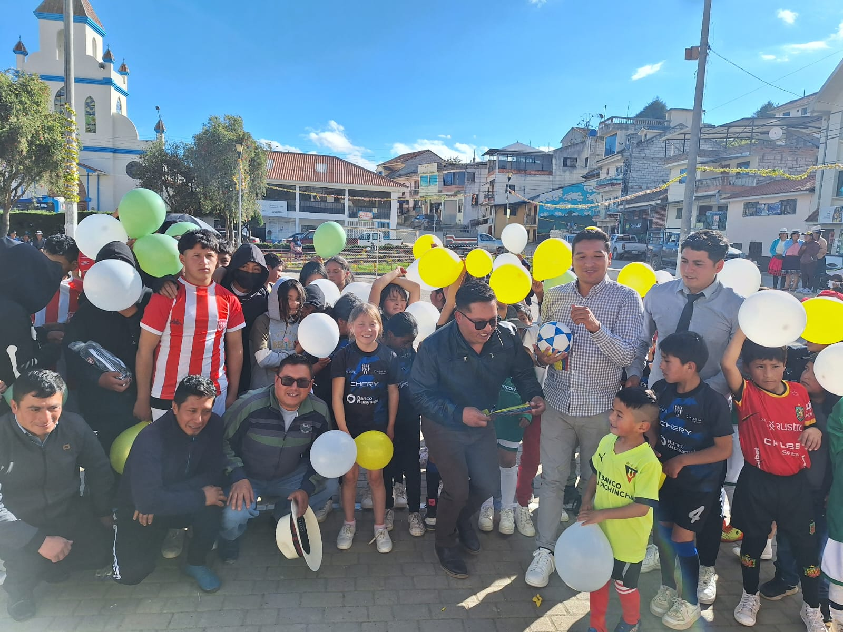
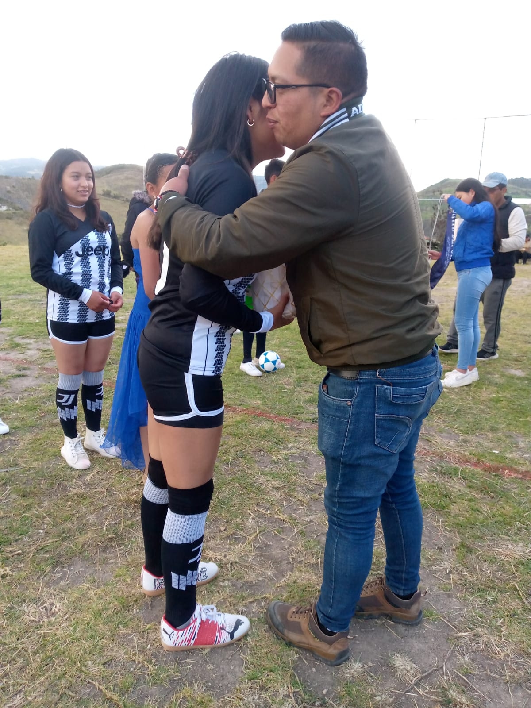
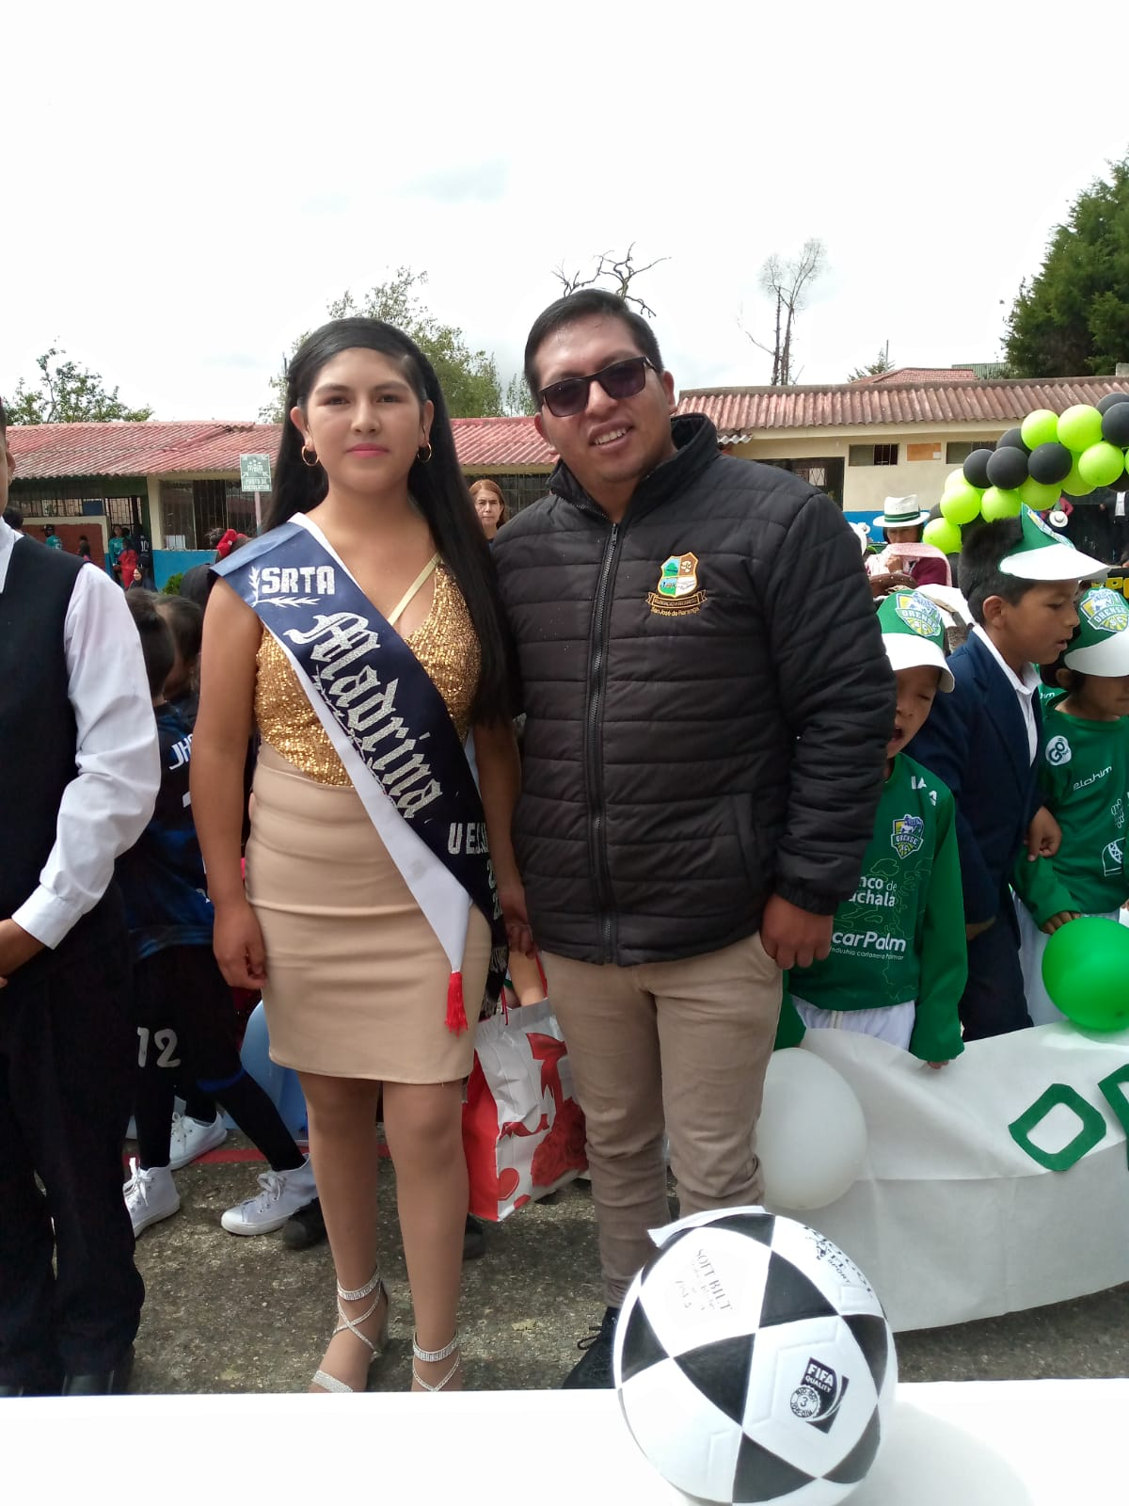
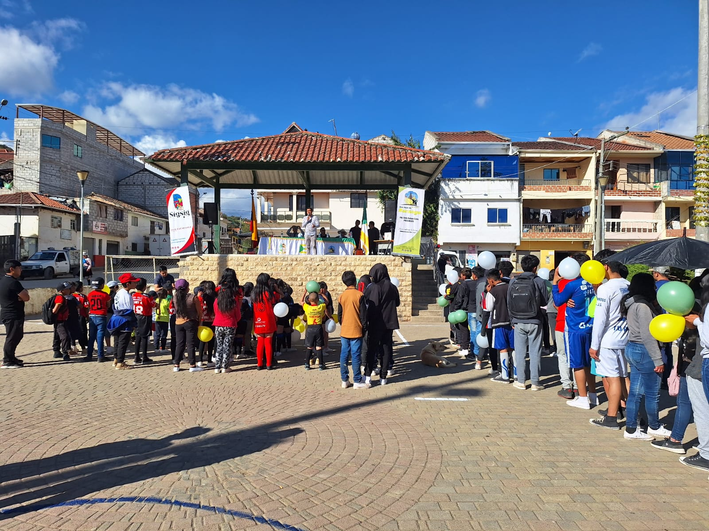

Slide 18
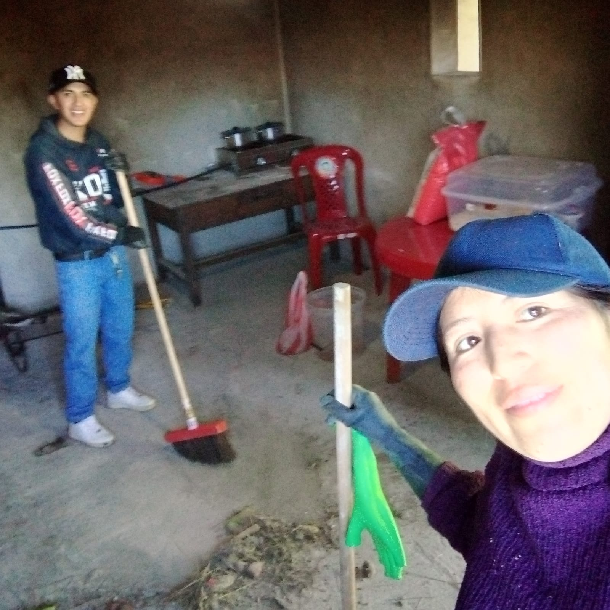
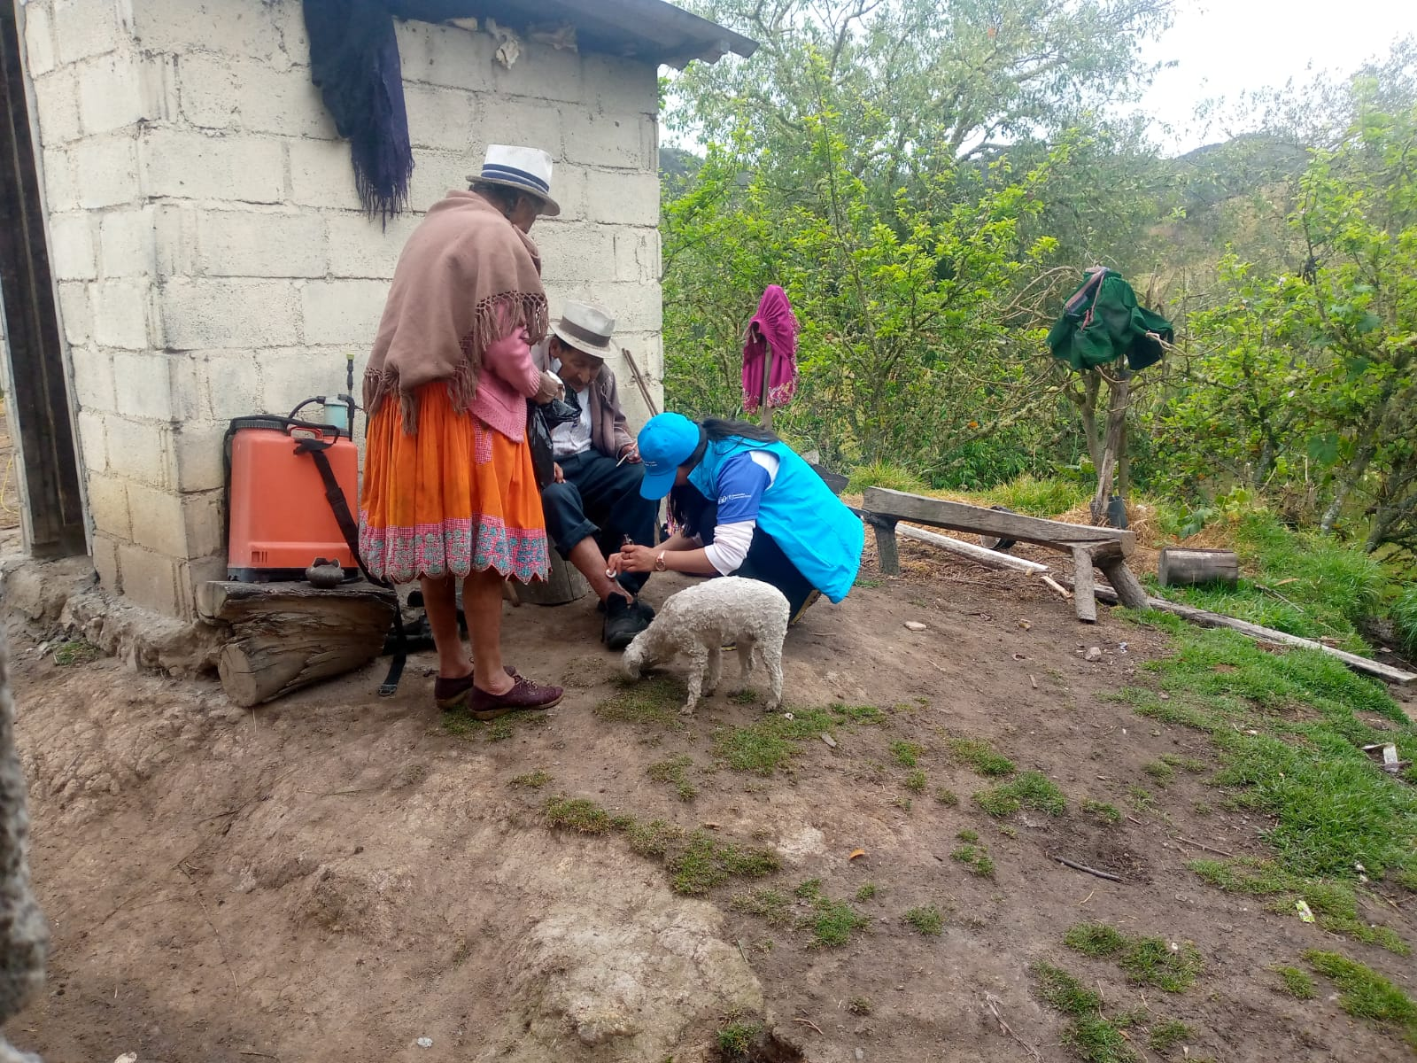
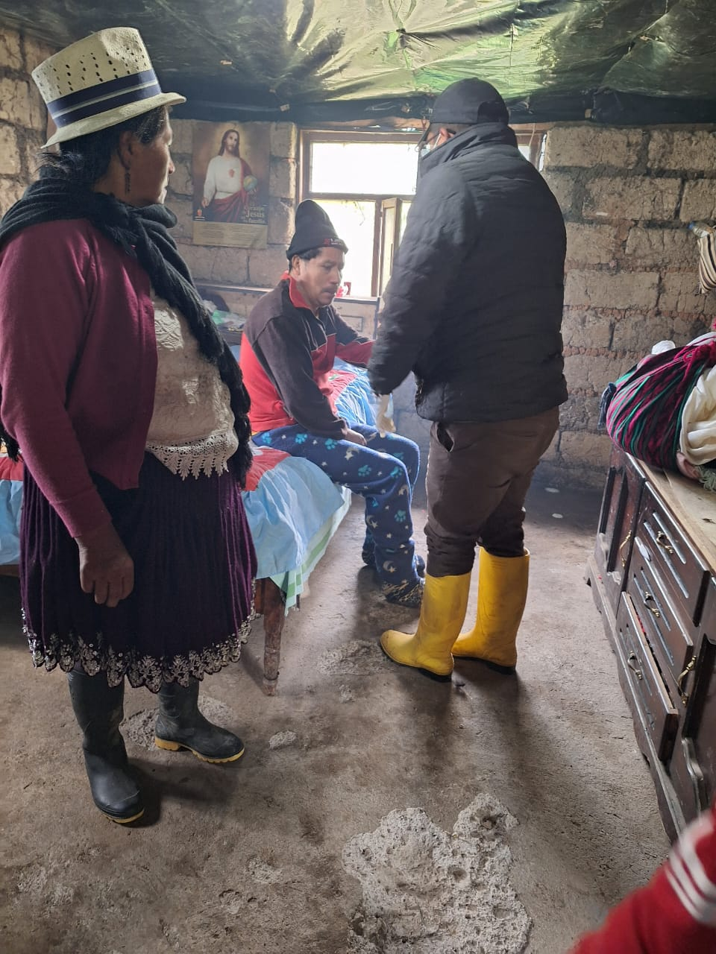
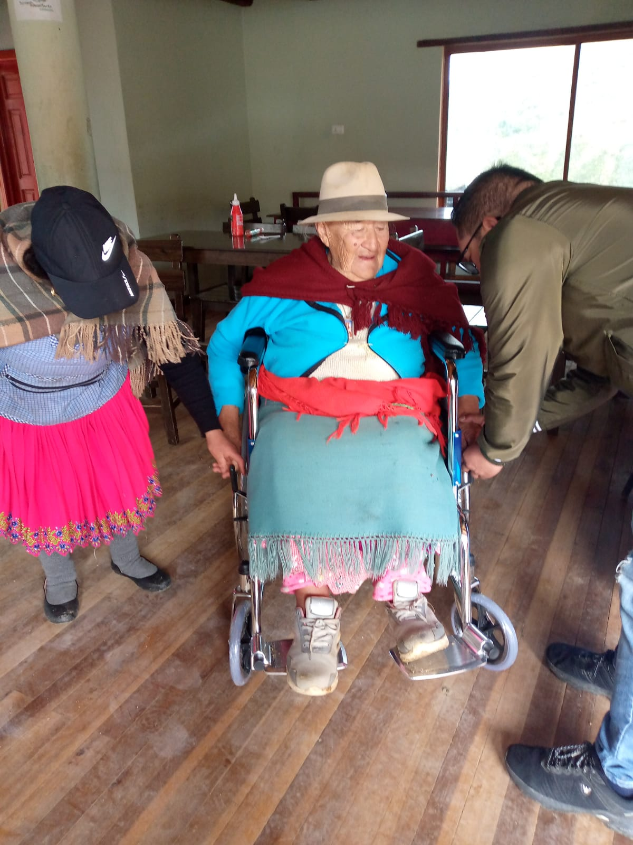
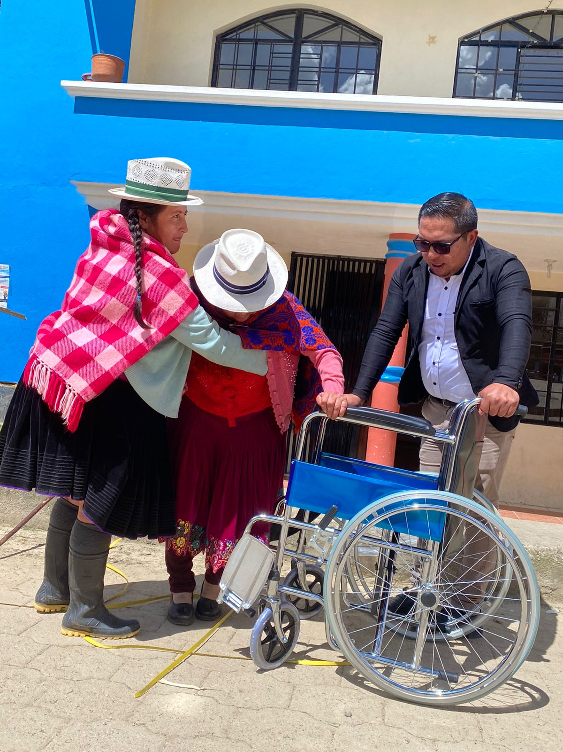
SOCIAL
Sillas de ruedas
Apoyo kits
Limpieza

Slide 19
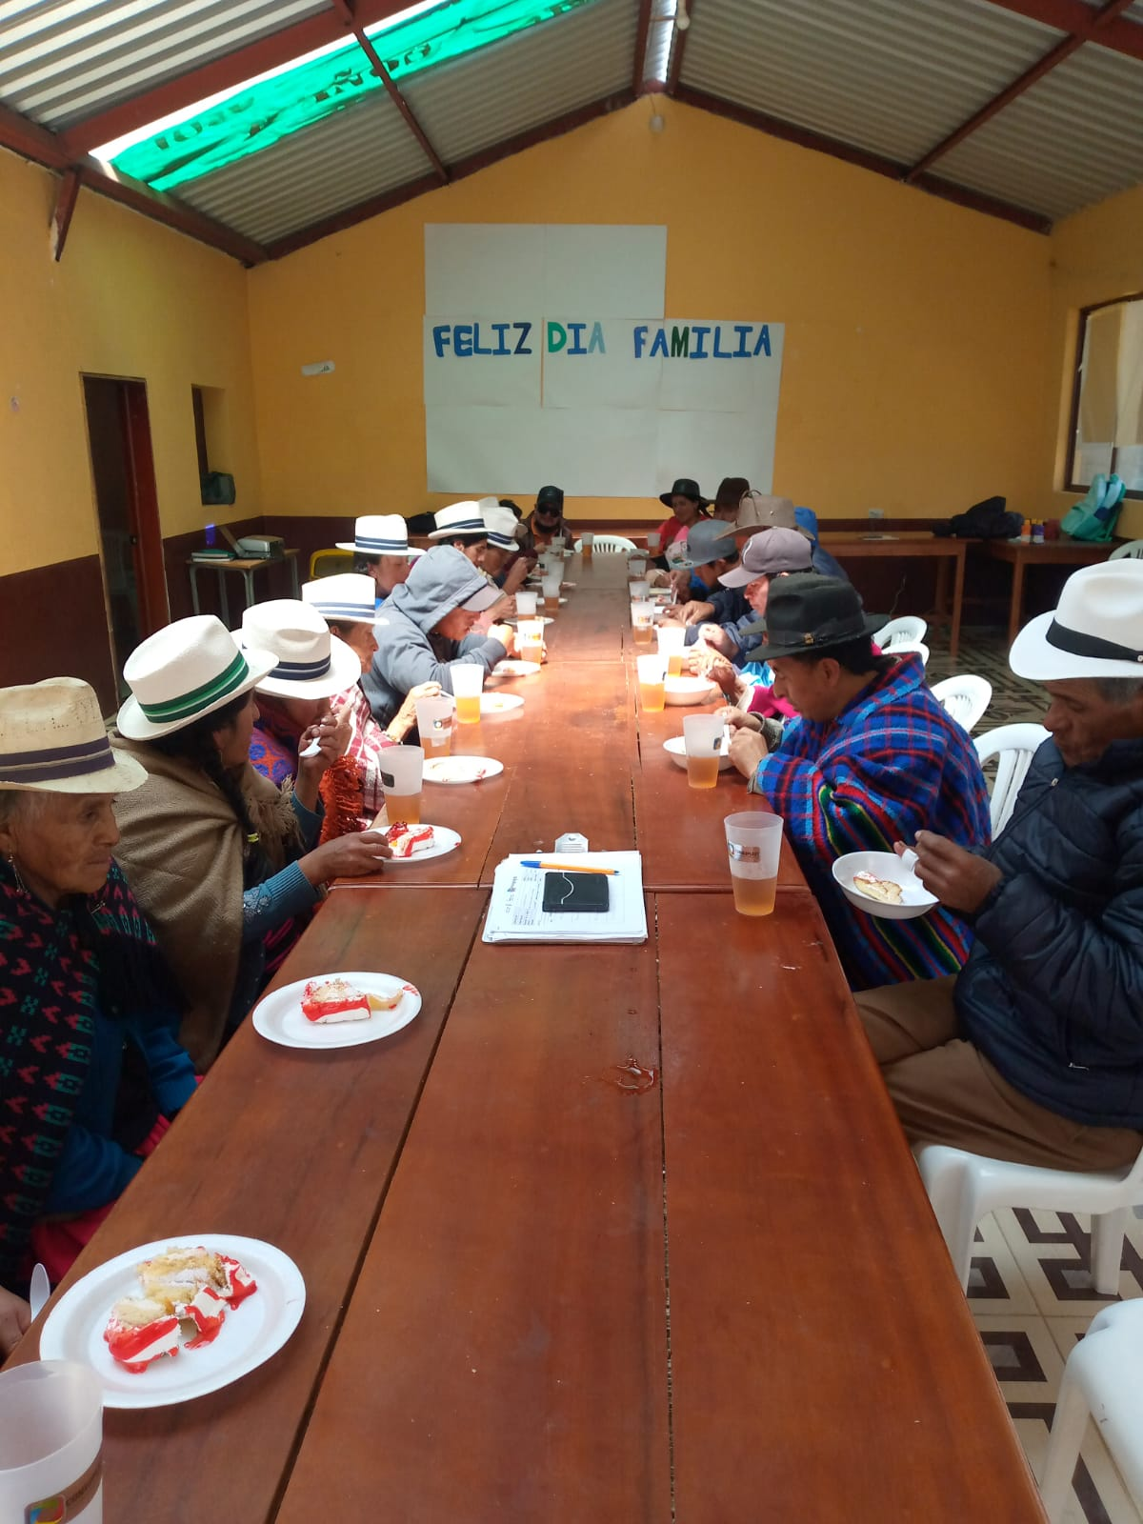
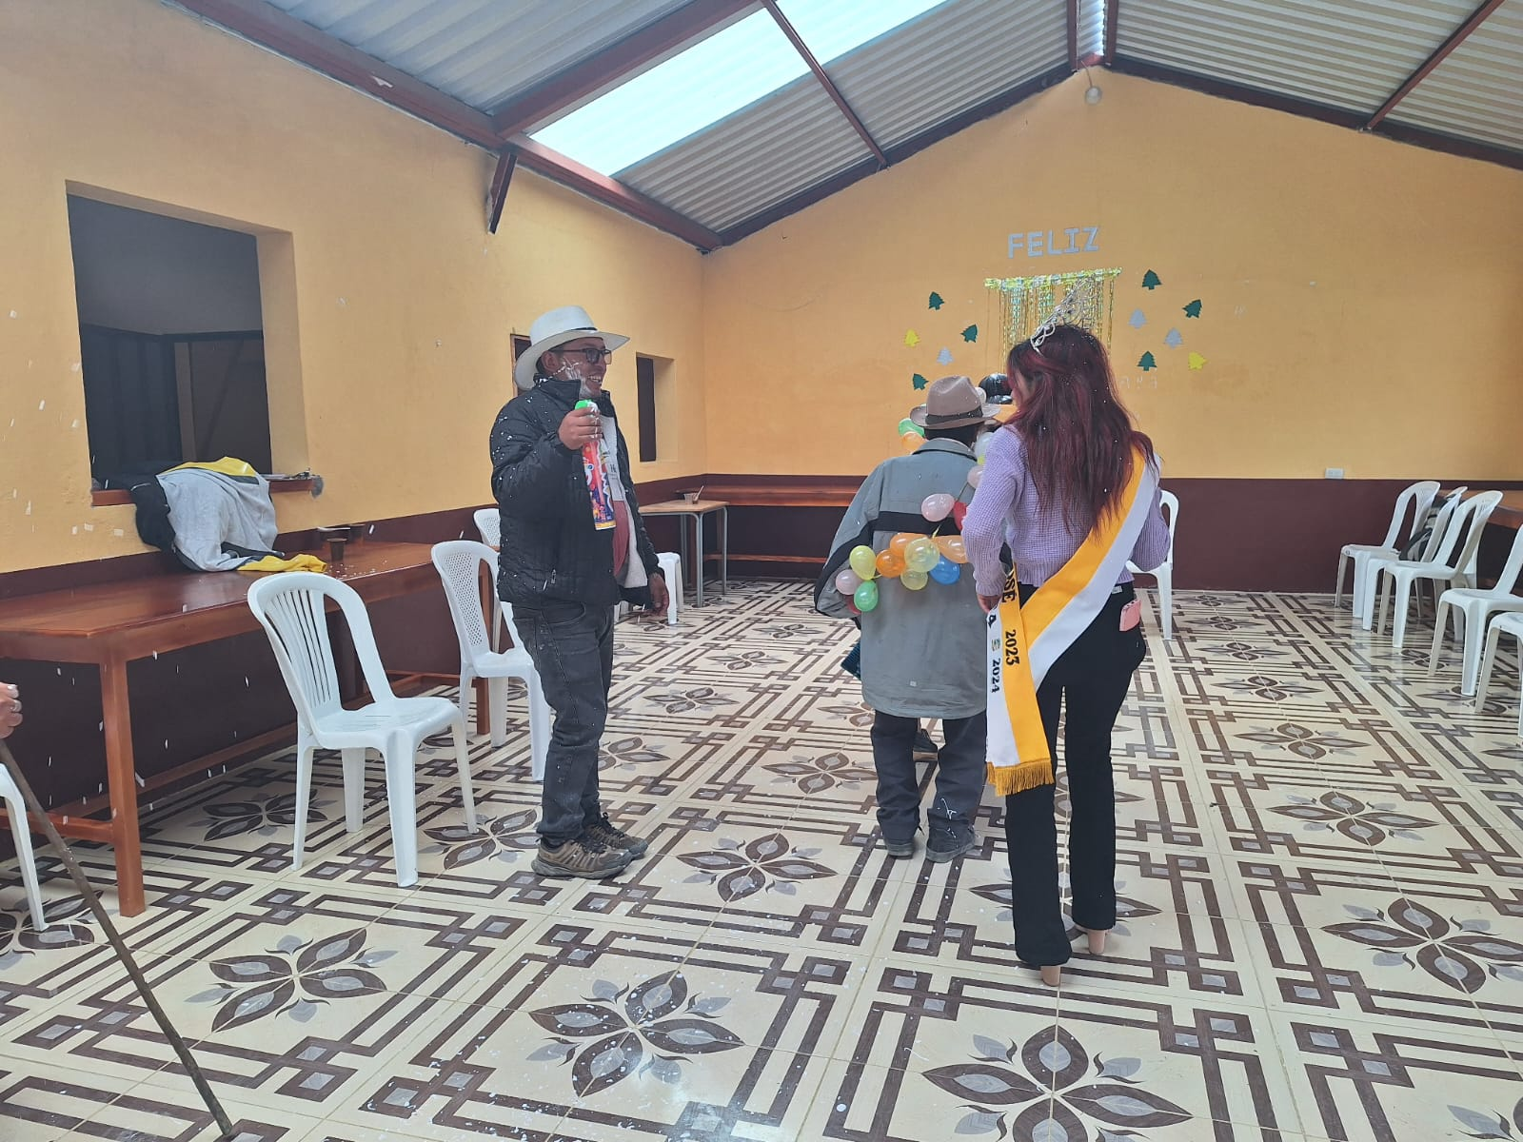
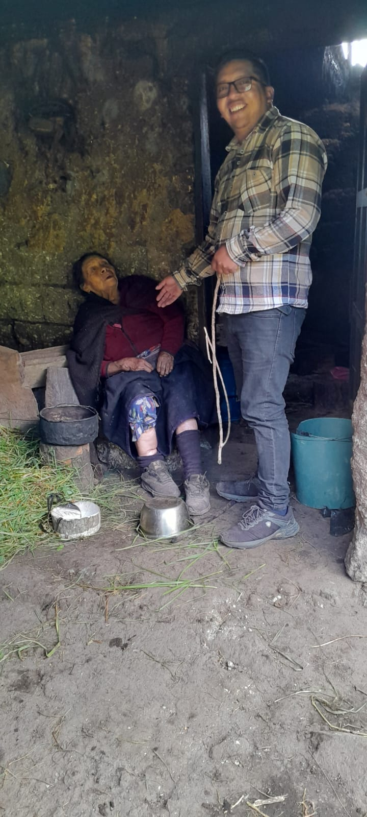


E r s e p c a r c e i a o t s i v o s

Slide 20





Entrega de kids alimenticios

Slide 21




Limpieza parque central

Slide 22



Colonia vacacional

Slide 23
Gracias por su atención

